Slide 1
Historia 1
Ihminen, ympäristö ja historia

Slide 2
Yhteenvetoa kurssin sisällöstä
Ajallisesti kurssi alkaa siitä, kun ihmiskunta siirtyi metsästyksestä ja keräilystä maanviljelyyn noin 10 000 vuotta sitten.
Ihmiskunnan vaiheita seurataan aivan nykyaikaan saakka.
Kurssilla tutustutaan yhteiskunnallisiin ja taloudellisiin muutoksiin sekä sosiaali- ja ympäristöhistoriaan.
Tutustutaan siihen, miten tekniikka, tiede ja lisääntynyt tieto ovat muokanneet ihmisten elinoloja.
Tutki kuvia, karttoja, tilastoja, lue myös kuvatekstit
Historia oppiaineena sisältää paljon käsitteitä ja ne on tärkeä ymmärtää, mutta ei tarvitse osata sanasta sanaan
Muistiinpanojen tekeminen helpottaa oppimista ja kokeeseen kertaamista
”Lukiessasi kiinnitä huomiota laatikot” jokaisen osion alussa, joihin on kerätty kyseisen luvun oppimistavoitteet

Slide 3
Arviointi
Tuntityöskentely 10%
Testit/kertaavat harjoitukset/essee 25%
Kurssikoe 65%

Slide 4
Mitä historia on?
Menneisyyttä tutkiva tiede, jossa pyritään selvittämään menneisyyteen liittyviä ilmiöitä ja asioita
Menneisyyden tapahtumien syys-seuraus-yhteyksien selvittämistä
Historian tutkimus perustuu lähteisiin
Lähdekritiikki
Objektiivisuus

Slide 5
Lähteet, lähdekritiikki, tulkinta
Ensiasteen (primääri) lähde on ajalta, jota lähde kuvaa
Toisen asteen (sekundaari) lähde on syntynyt tapahtumien jälkeen
Historiallinen tieto on luotettava, jos kaksi toisistaan riippumatonta lähdettä antaa tapahtumasta samanlaisen kuvan
Monien lähteiden avulla yritetään muodostaa mahdollisimman luotettava kuva siitä, mitä on tapahtunut
ULKOINEN LÄHDEKRITIIKKI:
Mitä materiaalia lähde on?
Kuka lähteen on tehnyt?
Onko lähde aito vai väärennys?
SISÄINEN LÄHDEKRITIIKKI:
Mitkä asiat ovat vaikuttaneet lähteen syntymiseen?
Miksi se on tehty?
Miten lähteen laatija on vaikuttanut sen sisältöön?

Slide 6
Keräilijöiden ja metsästäjien elämäntapa
Siirtyminen keräilystä metsästykseen suuri muutos ihmisen historiassa Miksi?
Sukupuolten välinen työnjako
Myyttinen luontosuhde
Lähteet?

Slide 7
Siirtyminen maanviljelyyn
Aloitettiin eripuolilla Lähi-itää noin 10 000 vuotta sitten
Neoliittinen vallankumous?
Siirtymävaihe kesti tuhansia vuosia; maanviljely ja karjanhoito kehittyivät hitaasti sivuelinkeinoina metsästyksen ja keräilyn rinnalla
Syyt: 1. ilmastoteoria
2. väestöteoria
3. viljakasvien hyödyntämiseen tarvittavaa tietoa oli riittävästi
4. Jokivarsien (Niili, Eufrat-Tigris, Indus, Keltainen joki) hedelmälliset alueet helpottivat kehitystä
Kyliä -> kaupunkeja -> ”valtiot”
Kaupankäynti

Slide 8
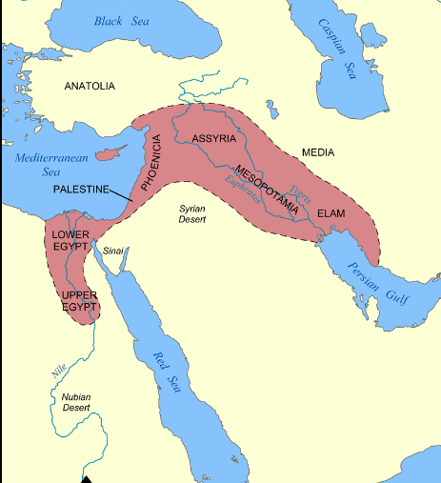
Hedelmällinen puolikuu
Lähi-idässä sijaitseva hedelmällinen alue, johon ensimmäiset maanviljelyyn perustuvat yhteisöt syntyivät.
Se sijaitsee nykyisten Irakin, Syyrian, Libanonin, Israelin ja Jordanian alueella ja kärsii nykyään kuivuudesta.

Slide 9
Käsitteet
Lähde ja lähdekritiikki
Kronologia
Neoliittinen vallankumous
Domestikaatio
Hedelmällinen puolikuu

Slide 10
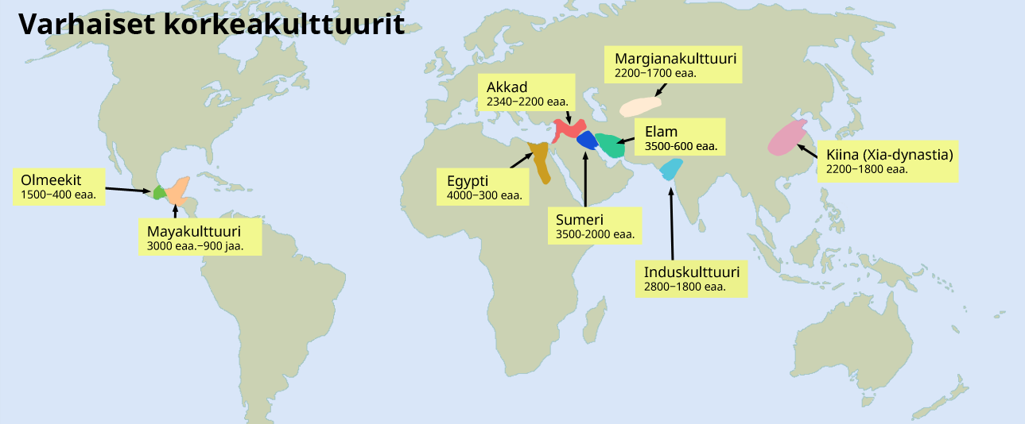

Slide 11
Korkeakulttuurit
Noin 4000 eaa. jokilaaksojen varsille
Kehittyneet todennäköisesti toisistaan riippumatta
Kirjoitustaito, kehittynyt hallinto (papit) ja tekniikka (kastelujärjestelmät, kanavat), sekä kaupunkimainen asutus
Suuret jokilaaksot olivat sekä ilmastollisesti että ympäristöllisesti suotuisia alueita maanviljelyyn (kastelu, kaupankäynti)
Korkeakulttuurien syntyminen perustui maatalouden tuottamaan ylijäämään -> kaikkien ei enää tarvinnut viljellä maata -> työn jakaminen

Slide 12
Hierarkkinen yhteiskunta syntyi
Ajan myötä valta ja omaisuus kasaantuivat tietyille henkilöille ja suvuille, tehtävät eivät myöskään jakaantuneet tasaisesti -> syntyi hierarkkinen yhteiskunta
Hallitsija
Yläluokka: papit ja heitä avustavat virkamiehet
Keskiluokka: kirjurit, lääkärit, kauppiaat, käsityöläiset
Maanviljelijät, talonpojat
Orjat (pääasiassa sotavankeja)

Slide 13
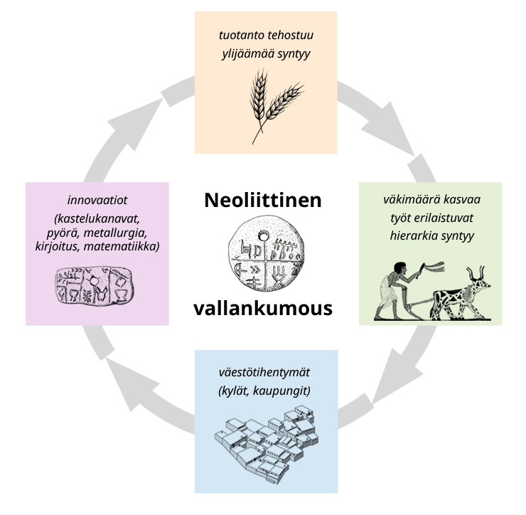

Slide 14
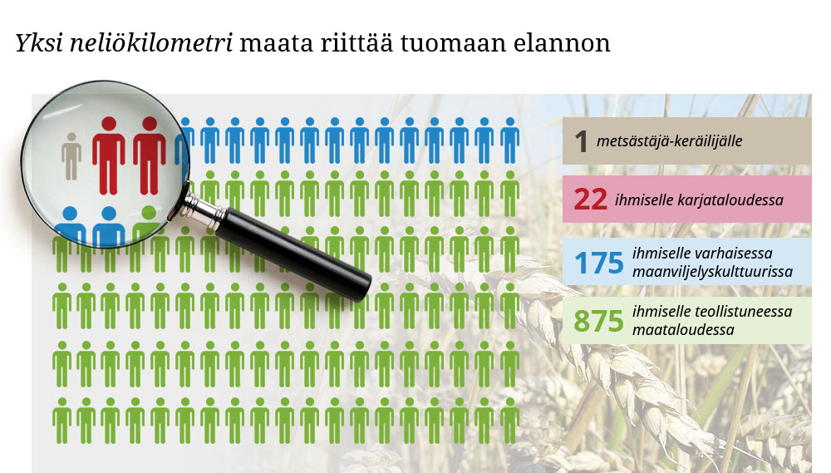

Slide 15
Elämää Mesopotamiassa
Asuminen
Ruokavalio
”Lääketiede”
Naisten ja miesten roolit eriytyivät maanviljelyyn siirryttäessä
Naisten elämänpiiriin kuului koti, miesten elämään yhteiskunnallinen elämä ja kodin ulkopuoliset työt

Slide 16
Sumerien kulttuuri n. 4000-2000 eaa.
Eufrat-Tigris –joen suistossa
Metallien käyttöönotto työkaluissa (kupari ja pronssi), miekat, sirpit, keihäänkärjet, kirveet
Kehittivät matematiikkaa (mm. nykyinen aikajärjestelmä perustuu sumerien seksagesimaaliseen lukujärjestelmään, jonka mukaan tunti on 60 minuuttia ja minuutti 60 sekuntiin)
Pyörä keksittiin hevosvaunujen rattaisiin
Nuolenpääkirjoitus (merkit painettiin savilevyille, kirjoitustauluja käytettiin hallinnon ja verotuksen tarpeisiin)
Gilgames-eepos (n. 2000-1600 eaa.)

Slide 17
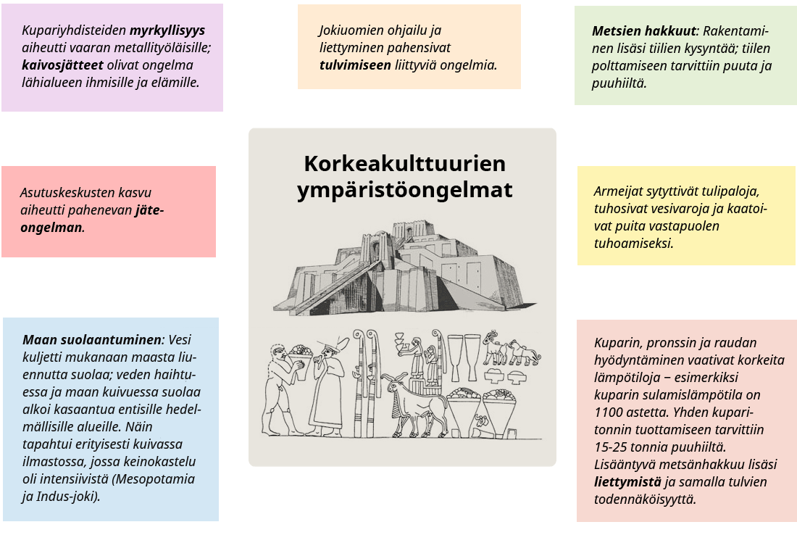

Slide 18
Ateenan demokratia viittaa antiikin Ateenan valtiomuotoon noin vuosina 508–338 eaa.
KANSANKOKOUS
Kaikki yli 20-vuotiaat syntyperäiset asepalveluksen suorittaneet miehet saivat osallistua.
Kaikilla oli yhtäläinen puhe- ja äänioikeus.
Tehtävät: sääti lait, päätti sodasta ja rauhasta sekä valvoi virkamiehiä.
Vrt. Suomen eduskunnan tehtävät nykyään.
OIKEUSLAITOS
Valamiehiä oli 201–6 000.
Valamiehet valittiin arvalla vuodeksi kerrallaan.
Tuomiosta äänestettiin syyttäjän ja puolustajan puheiden perusteella ruukunsirpaleilla.
NEUVOSTO
500 jäsentä valittiin arvalla varakkaiden kansalaisten keskuudesta vuodeksi kerrallaan.
Neuvosto valmisteli ja pani toimeen kansankokouksen päätökset ja valvoi virkamiehiä.
Vrt. Suomen valtioneuvosto eli hallitus

Slide 19
Antiikin Kreikka n. 800 eaa. – 100 eaa. https://youtu.be/gcAPoY6l-Pc?t=26
Ei yhtenäistä valtiota, vaan useita itsenäisiä kaupunkivaltioita, poliksia
Poliksilla oli siirtokuntia eli kolonioita eri puolilla Välimerta
Yhteinen historia, kieli, uskonto, vihollinen Persia
Suurin Polis Ateena (demokratia, n. 300 000 asukasta)
Muita tunnettuja poliksia: Sparta (oligarkia), Oly
Agora oli julkisen ja taloudellisen elämän keskus
Akropolis-kukkula oli uskonnollisen elämän keskus
Poliittiset oikeudet kaikilla yli 20-vuotiailla miehillä, joilla oli kansalaisuus (oikeus osallistua päätöksentekoon ja hallintoon)

Slide 20
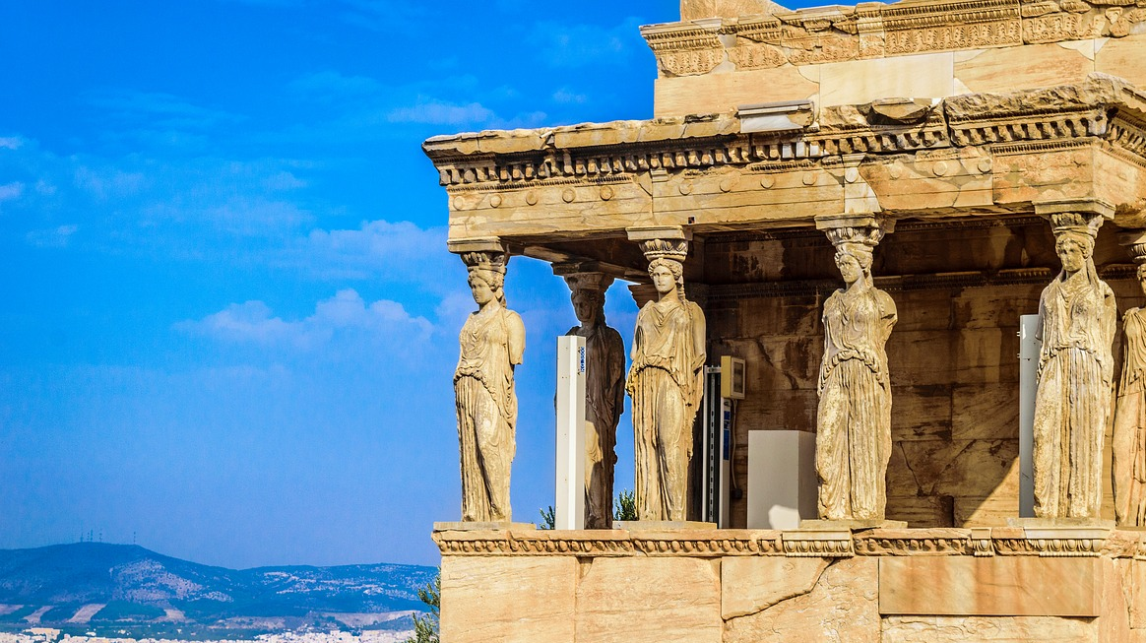
Siirtokuntia ja kauppaa
- Pulaa viljelysmaasta -> eroosio
- Meri helppo kulku ja kauppareitti
- Orjat käytössä yleisesti
- Kreikan talous monipuolista:
  Kaupankäynti
  Käsityö
  Kaivostoiminta
  Kalastus
  Maanviljely -> viini ja oliivit
  Karjanhoito

Slide 21
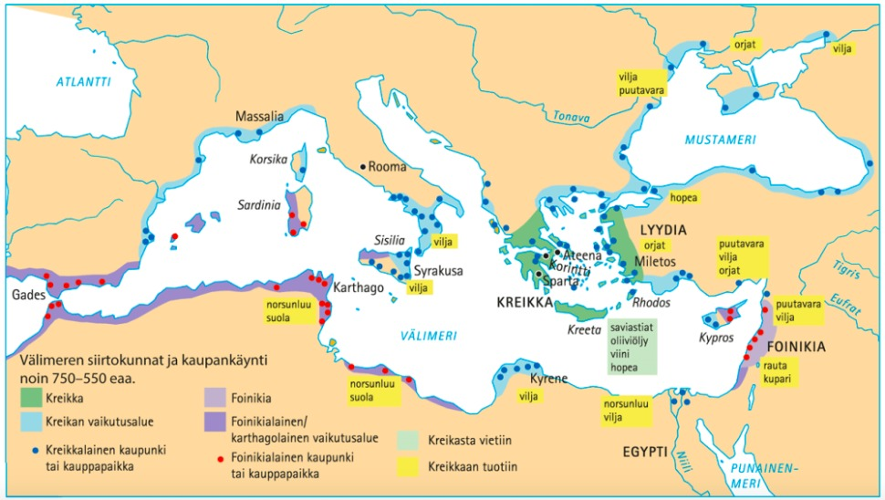
Kreikkalaisten Välimeri kaupan keskuksena

Slide 22
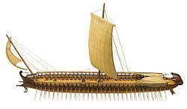
Kolmisoutu eli trieeri
Kreikkalaisten sotalaivaston iskuvoimaisin alus
Avainasemassa, kun kreikkalaiset valloittivat Välimeren rannikkokaupunkeja.
Kuin kelluva muurinsärkijä, joka painoi noin 70 tonnia ja jossa oli 170 soutajaa.
Suuren soutajajoukon ansiosta alus oli nopea ja pystyi saavuttamaan jopa 10 solmun (18,5 km/h) huippunopeuden.
Kolmisoudun valtteina nopeus ja ketteryys
https://youtu.be/7da52cJLwW8

Slide 23
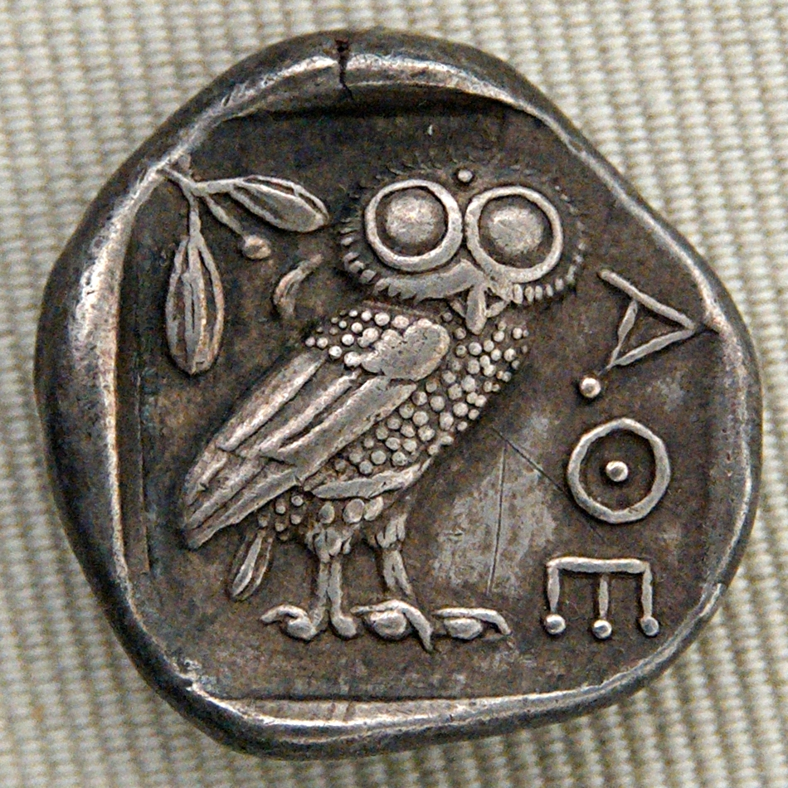
Kauppa vauhdittuu rahan käyttöönoton myötä
Tavaranvaihdon kasvaessa Kreikassa siirryttiin noin 600 eaa. rahatalouteen.
Aluksi jokaisella kaupunkivaltiolla oli oma rahansa, mutta Ateenan valtakaudella Ateenan hopeadrakma yleistyi maksuvälineenä.
Rahan arvo oli riippuvainen sen jalometallipitoisuudesta.
Kuvassa Ateenalainen drakma n. 460 eaa.

Slide 24
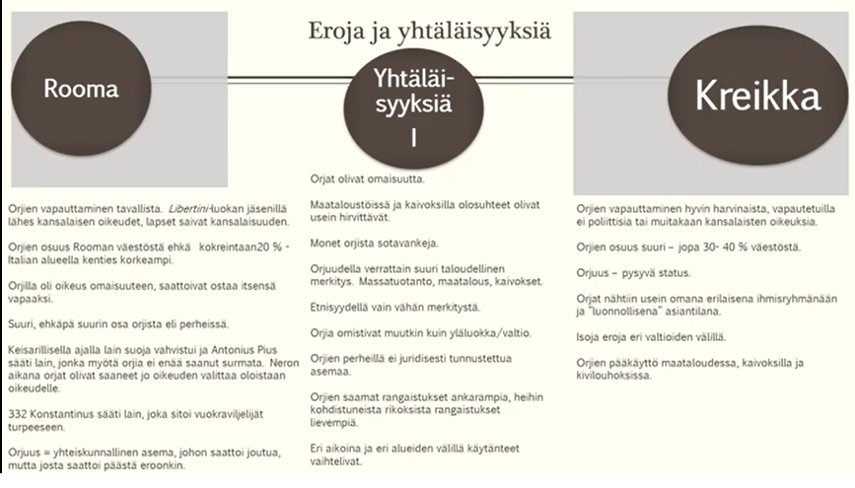

Slide 25
Käsitteet
Antiikki
Polis
Akropolis
Agora
Kolonia
Hajoita ja hallitse (Divide et impera)

Slide 26
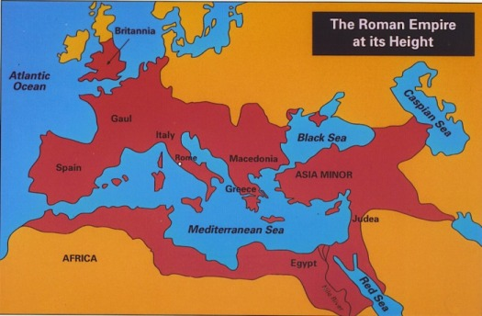
Rooman imperiumi oli laajimmillaan v. 117 jaa.

Slide 27
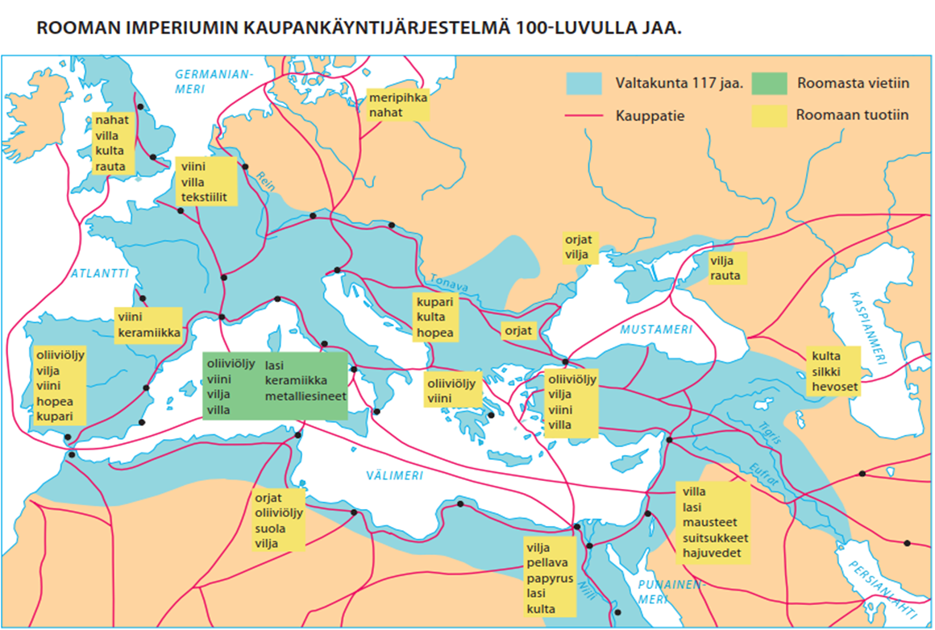

Slide 28
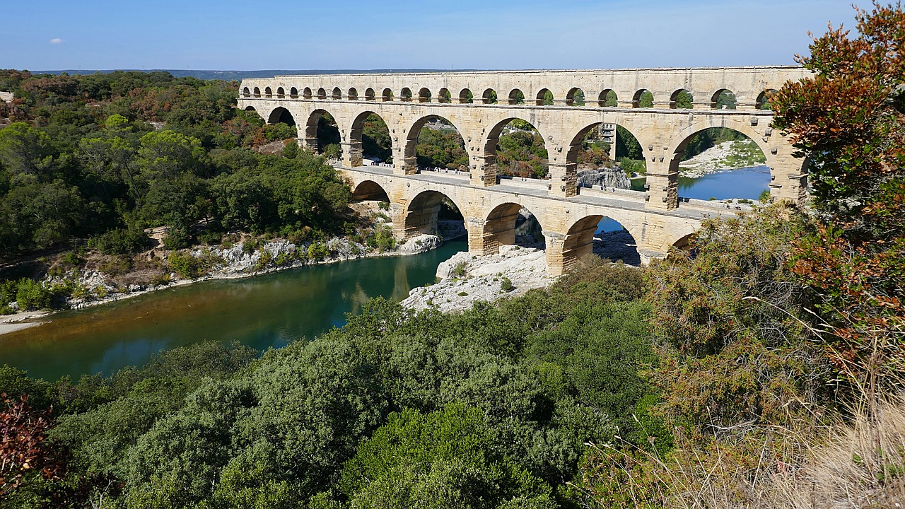
Roomalaiset rakentajina
Akveduktit
=vesijohto-järjestelmä

Slide 29
Pompeiji
Vauras kaupunki (kaukokaupan keskus)
Tulivuori Vesuviuksen purkaus 79 jaa.
Yli neljä metriä korkean laavakerroksen alle jäi ihmisten lisäksi kaupungin keskusaukio sekä suuri määrä rakennuksia (teattereja, kylpylöitä, temppeleitä), myös useita seinämaalauksia ja –kirjoituksia, sekä huonekaluja, astioita, työkaluja ja käyttöesineitä on säilynyt jälkipolville
Osa kuolleista asukkaista on ikuistettu kipsivaloksiin
Pompeiji löydettiin 1700-luvulla -> turisteja, arkeologisia kaivauksia (alun kaivauksissa tuhoutui paljon aineistoa huolimattomuuden vuoksi)
1990-luvulta lähtien myös ulkomaalaiset tutkimuslaitokset ovat päässeet tutkimaan kaupunkia
Uutta tietoa kaupungin historiasta ja antiikin roomalaisten elämästä saadaan koko ajan

Slide 30
Rooman tuho
Taloudelliset syyt:
Suuri valtakunta eli myös suuret menot (eivät haitanneet niin kauan kun voitiin ammentaa varallisuutta jatkuvasti uusilta valloitetuilta alueilta)
100-luvun alussa jaa. (keisari Hadrianus) Ajateltiin, että barbaarikansojen liittäminen valtakuntaan vain heikentäisi sitä -> uusia alueita ei saatu, mutta valtavan imperiumin ylläpitokustannukset kuluttivat varoja –> tavarapula, orjien saaminen loppui (Pax Romana n. 27 eaa. – 180 jaa.)
Tuotteiden kysyntä oli suurempaa kuin tarjonta -> inflaatio -> viini ja vilja yleistyivät maksuvälineinä -> rahataloudesta takaisin luontaistalouteen -> laajamittainen kaupankäynti kuihtui -> moni kaupunkilainen muutti maalle
Suurimmat menoerät: armeija ja pääkaupunki Rooma

Slide 31
Rooman tuho
Luonto vaikutti osaltaan Rooman maatalouden alamäkeen
Ryöstöviljelyä
Holtitonta metsien hakkuuta
Eroosio ongelmana niin Italiassa kuin Egyptissä (Rooman vilja-aitta)
Oliivin ja viinirypäleen viljely lisääntyi, kun maasto ei enää ollut sopivaa viljan viljelyyn (vrt. Kreikka)
Varakkaimmat viljelijät pystyivät sopeuttamaan viljelyään
Samaan aikaan melkein omavaraisia suuria maatiloja ja valtion ilmaisviljasta riippuvaisia kaupunkilaisia
Tiukan keskusjohtoinen ja laajaa kauppaa käyvä imperiumi, oli muuttunut useaksi pieneksi ja omavaraiseksi talousalueeksi -> keskusvaltaa ei enää tarvittu eikä kunnioitettu

Slide 32
Rooman imperiumin tuhoutumista pyrittiin estämään
200 luvun lopulla jaa. Keisari Diocletianus yritti pelastaa heikentyneen imperiumin -> määräsi keskeisille tuotteille hinnat ja palkoille ylärajat -> kiristi verotusta
Ylimysten suurtilat olivat verovapaita, siksi kasvanut verotaakka koetteli pahimmin tavallisia pienviljelijöitä -> joutuivat myymään tilojaan -> valtion verotulot vähenivät entisestään ja viljeltävän maan osuus pieneni
300-luvun alussa laki: ”Pojan tuli seurata isänsä ammattia” -> maaorjuus

Slide 33
Imperiumin jako
Valtakunnan itäinen osa menestyi läntistä paremmin (talous, kauppareitit, elinvoimaisemmat kaupungit, runsaampi väkiluku) -> Konstantinus suuri siirsi valtakunnan hallinnollisen keskuksen itään 300-luvun alkupuolella -> itäinen ja läntinen Rooma kehittyivät vähitellen toisistaan erilleen
Länsi- ja Itä-Rooman jako virallistettiin vuonna 395
Kansainvaellukset (germaanit, gootit, hunnit)
Miksi kansainvaellukset: toimeentulo-ongelmat, muiden kansojen vaellus, tarinat Rooman rikkauksista
Itä-gootit vuonna 410 ryöstivät Rooman kaupungin (ensimmäistä kertaa 800 vuoteen vieras kansa hyökkäsi Roomaan)
Vuonna 476 germaanit syöksivät viimeisen keisarin Romulus Augustuksen vallasta -> Länsi-Rooman tarina keisarikuntana päättyi
Itä-Rooman keisarikunta eli Bysantti jatkoi vielä Rooman perintöä (erinomainen sijainti, taloudellinen turva -> selvisi kansainvaelluksista, vaali antiikin perintöä)

Slide 34
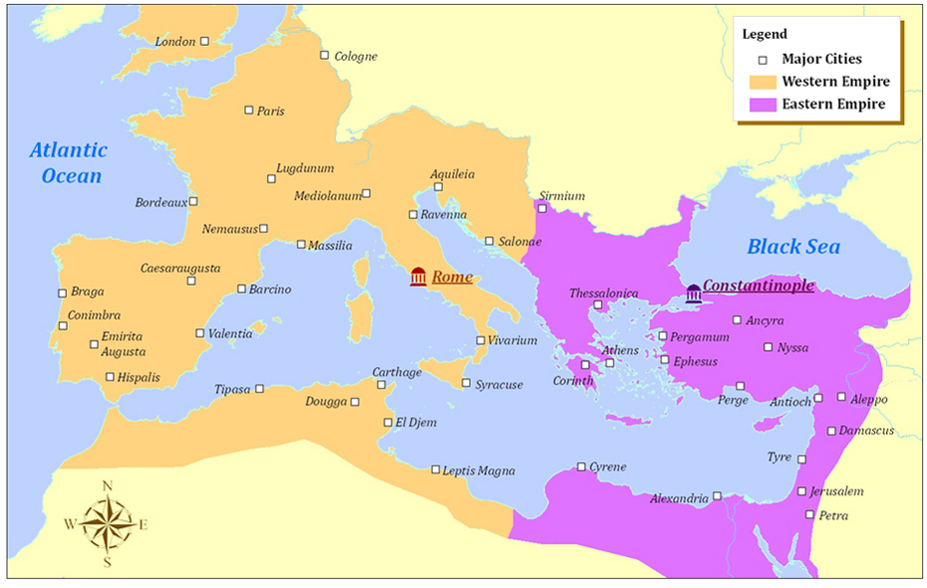
Itä- ja Länsi-Rooman jako v. 395 jaa.

Slide 35
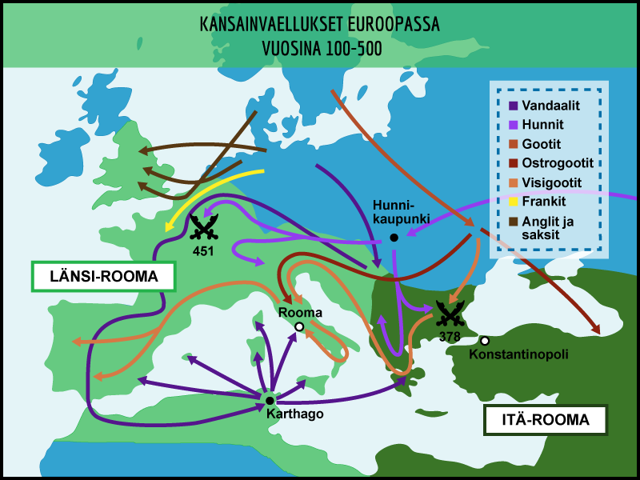

Slide 36

Imperiumin tuhon tulkinnat
Rappioteoriat: pitkä ja hidas prosessi, jossa tärkeimpinä tekijöinä olivat Rooman sisäiset heikkoudet
1
Katastrofiteoriat: jokin ulkoa päin tullut nopea muutos, kuten kansainvaellukset, tuhosi Rooman
2
Jatkuvuusteoria: Rooma ei tuhoutunutkaan, vaan muutti vain muotoaan. Valtakunnan keskus siirtyi itään ja jatkoi olemassaoloaan vielä 1000 vuotta.
3

Slide 37
Keskiaika – taantumasta uuteen nousuun
Keskiajan aikakausien ajoittaminen:
1. Varhaiskeskiaika (400-500 –luvuilta noin 1000-luvulle)
Aloitti keskiajan antiikin päättyessä Länsi-Rooman valtakunnan rappeutumisen seurauksena
2. Sydänkeskiaika (1000-1300-luvuilla)
läntisen Euroopan väestö ja talous alkoi kasvaa voimakkaasti, kaupunkien kasvu, kristinuskon leviäminen
3. Myöhäiskeskiaika (1300-1400-luvuilla)
Yhteiskunnalliset ja väestölliset muutokset (ruttoepidemia 1300-luvulla)
Löytöretkien alkaminen 1400-luvun lopulla

Slide 38
Maanviljelyn tehostuminen 800-luvulta
Ilmaston lämpeneminen
Kaksivuoroviljelystä kolmivuoroviljelyyn -> maaperän hedelmällisyys lisääntyi -> maa lepäsi harvemmin, joten tuotanto tehostui ja täydellisen katovuoden uhka pieneni (esim. ruis ja vehnä saatettiin kylvää myös keväällä)
Uusi pyörällinen kääntösiipiaura
Hevonen syrjäytti härän vetojuhtana (länget)
Uudet viljelykasvit yleistyivät
-> väestön kasvu: 800-luvulla Euroopassa n. 30 milj. ihmistä, 1300-luvulle tultaessa jo lähes 80 milj. ihmistä

Slide 39
Feodalismi eli läänityslaitos
Vahvimmillaan Euroopassa 900-1400-lukujen aikana (heikkeni 1500-luvulla kun valtiovalta kehittyi ja kuninkaan valta kasvoi ja porvaristo vahvistui)
Keskiajalle tyypillinen sotilaallinen, taloudellinen ja hallinnollinen järjestelmä
Lääninherra tarjosi vasallilleen suojelua ja antoi palveluksia vastaan hänelle maa-alueen eli läänityksen (yleensä palveluksena sotilaallista apua)
Vasalli hallinnoi itsenäisesti lääniään ja sen asukkaita
Vasallit saattoivat hankkia itselleen ns. alavasalleja -> järjestelmä monimutkaistui

Slide 40
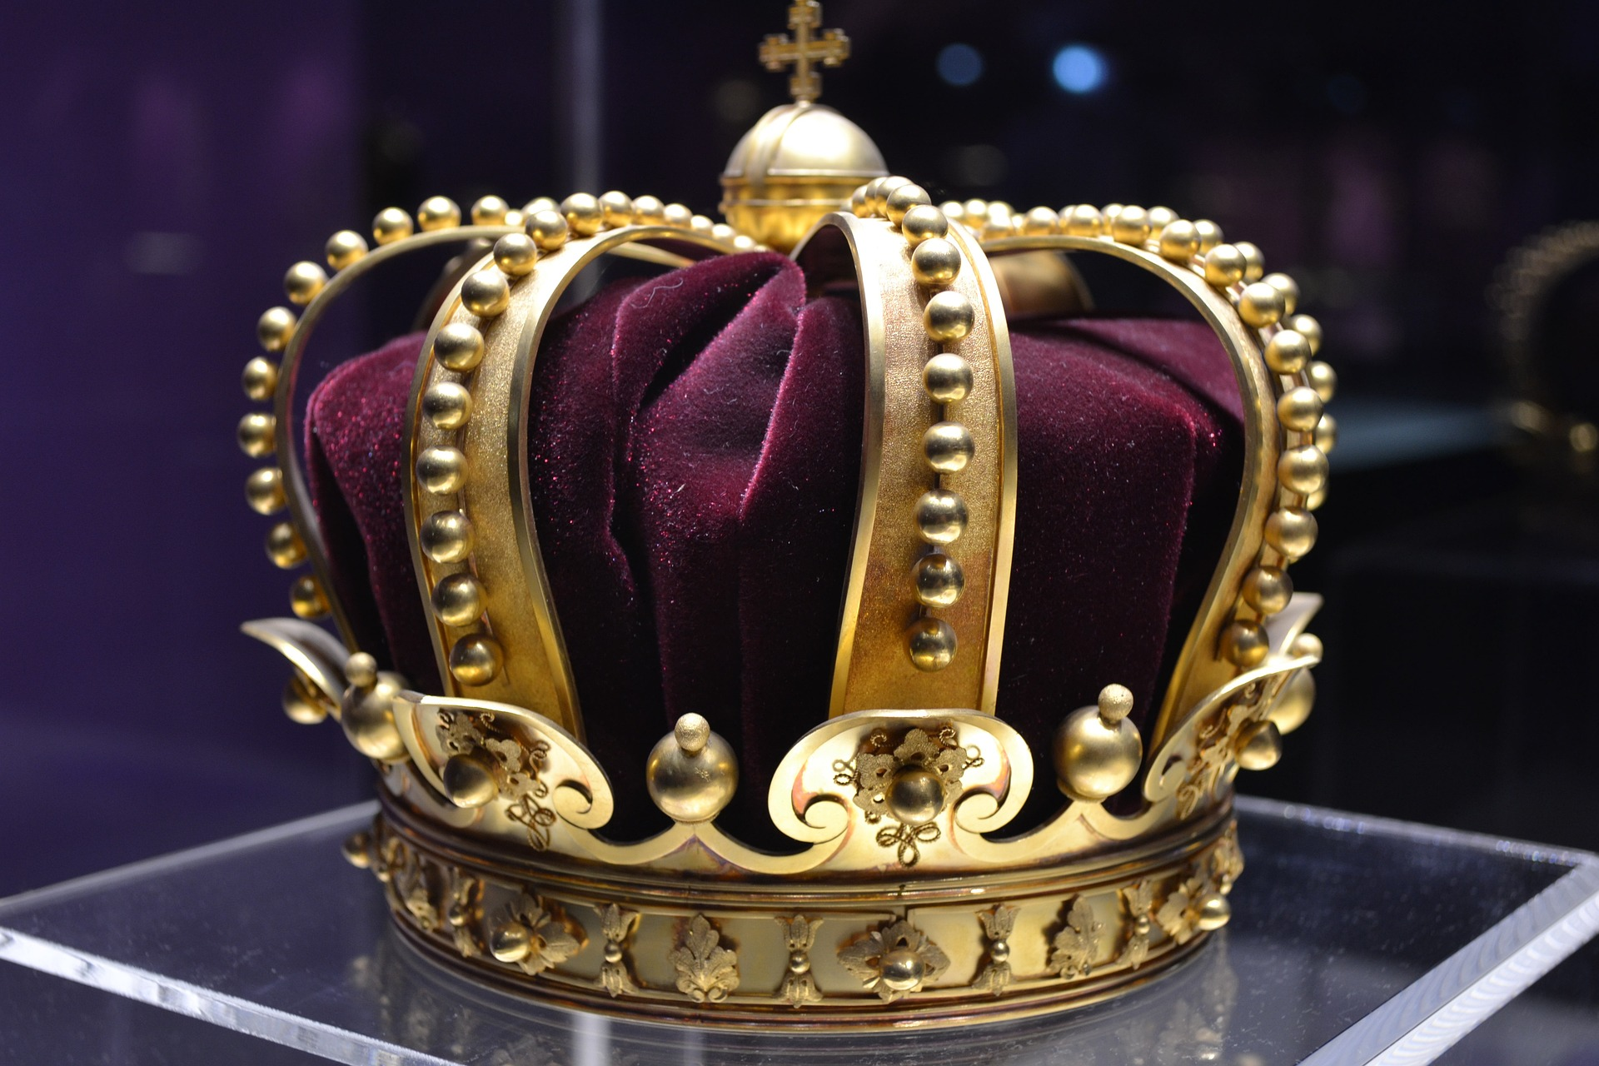
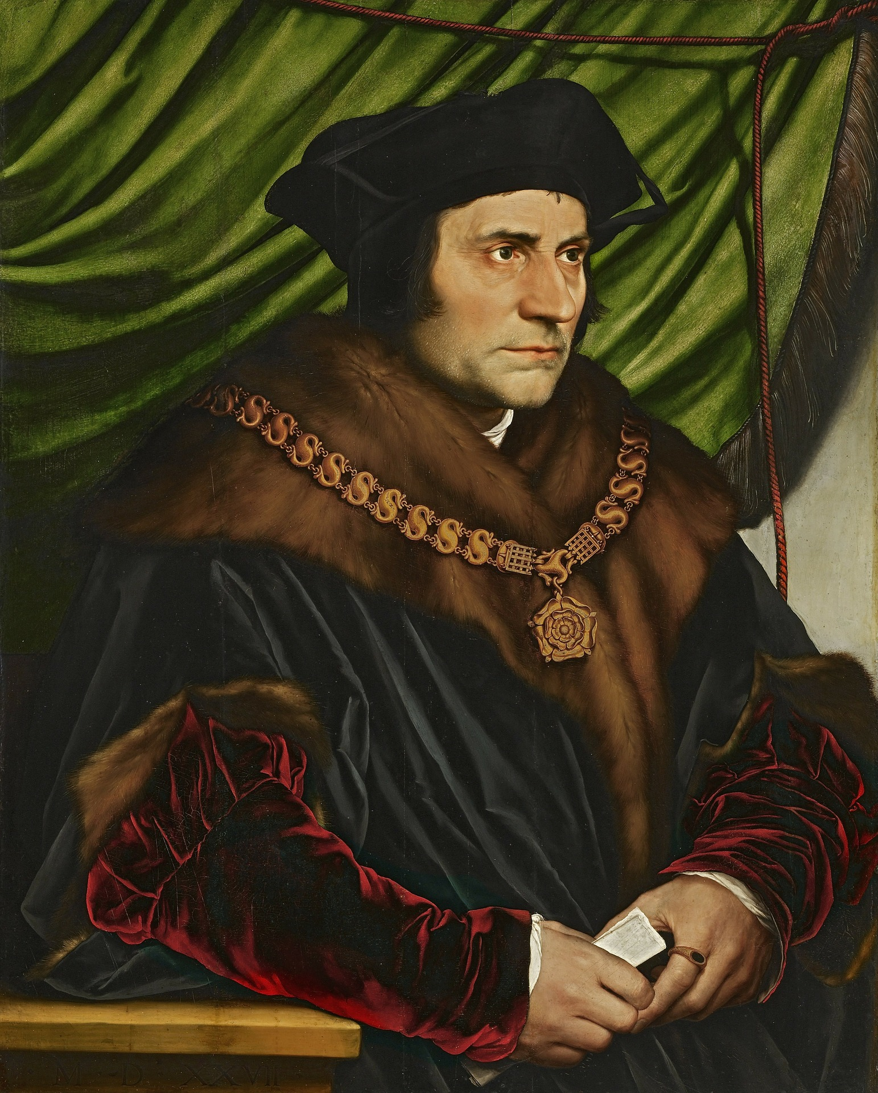
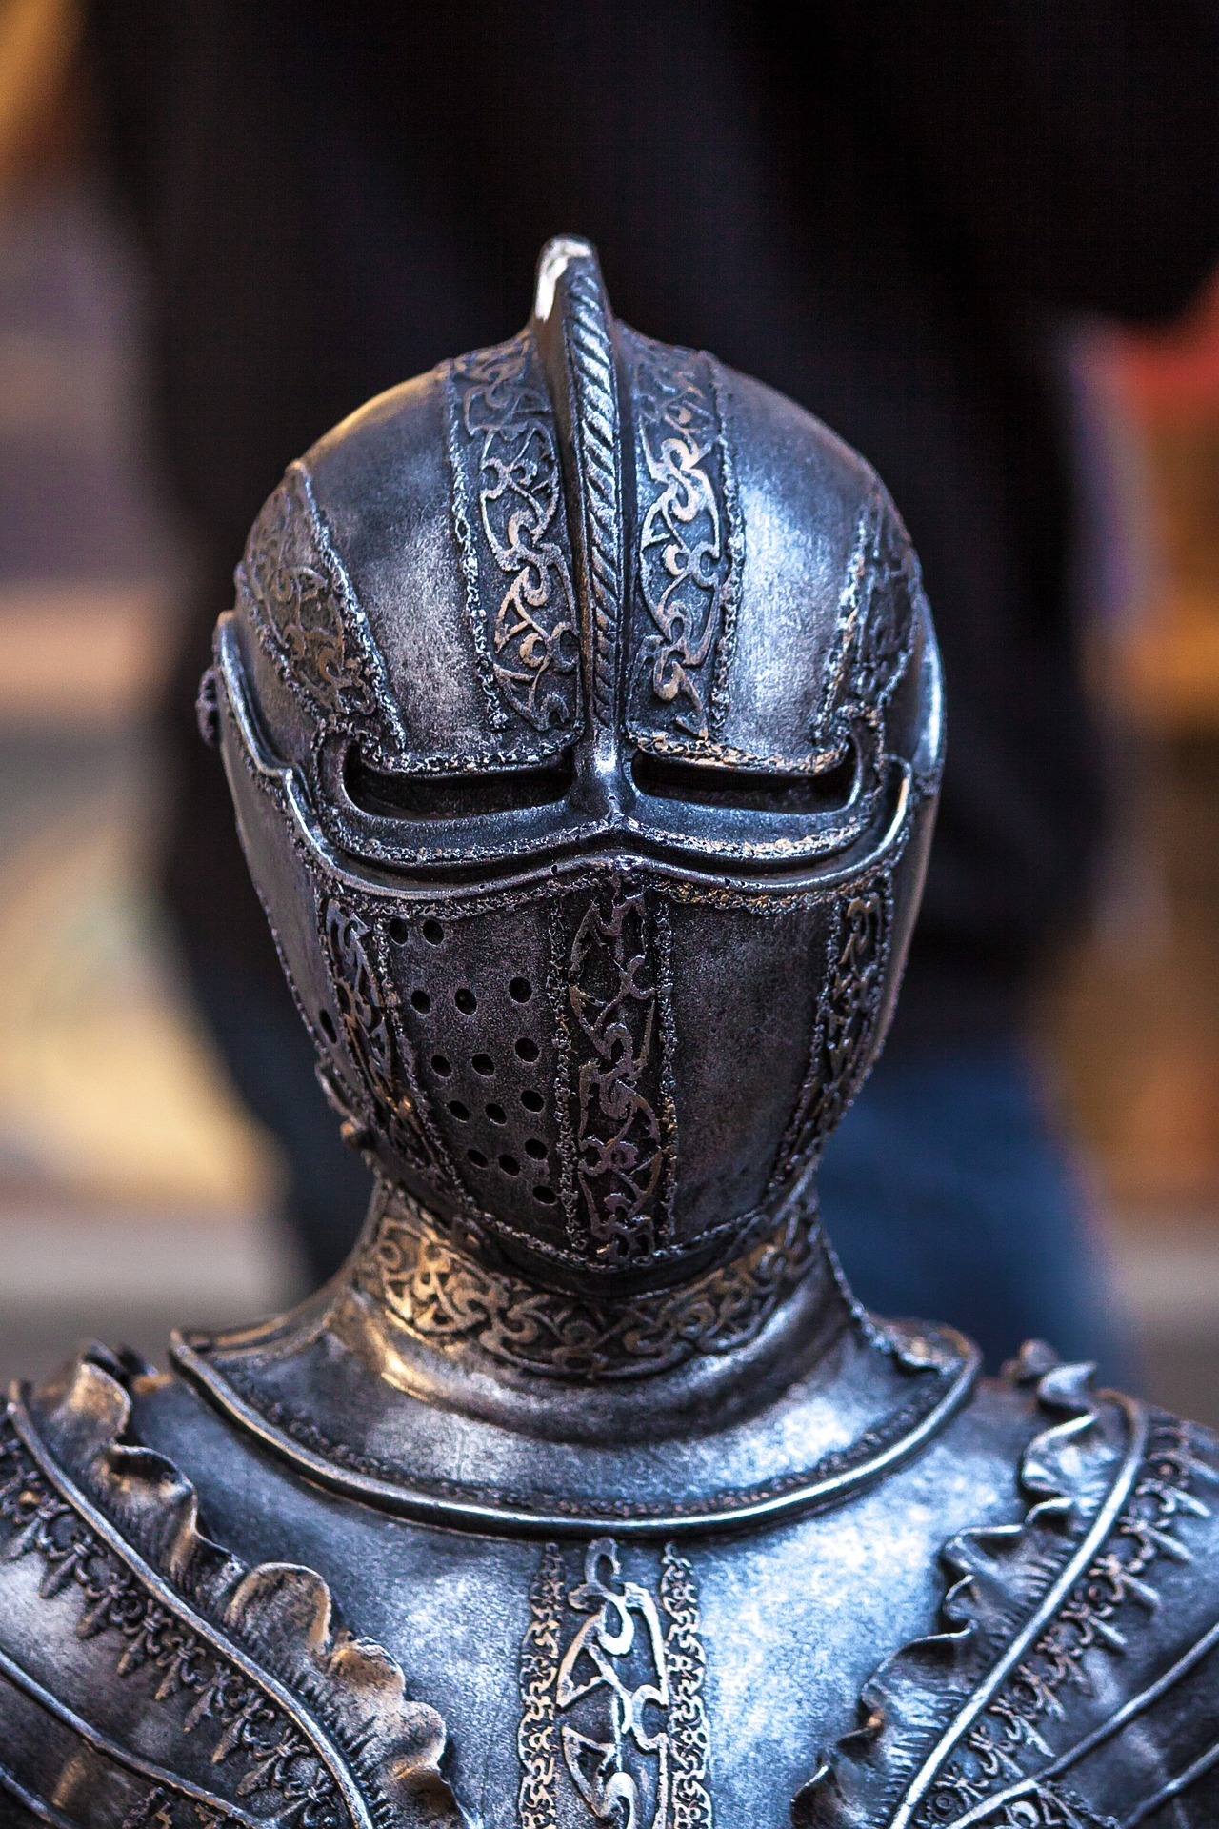
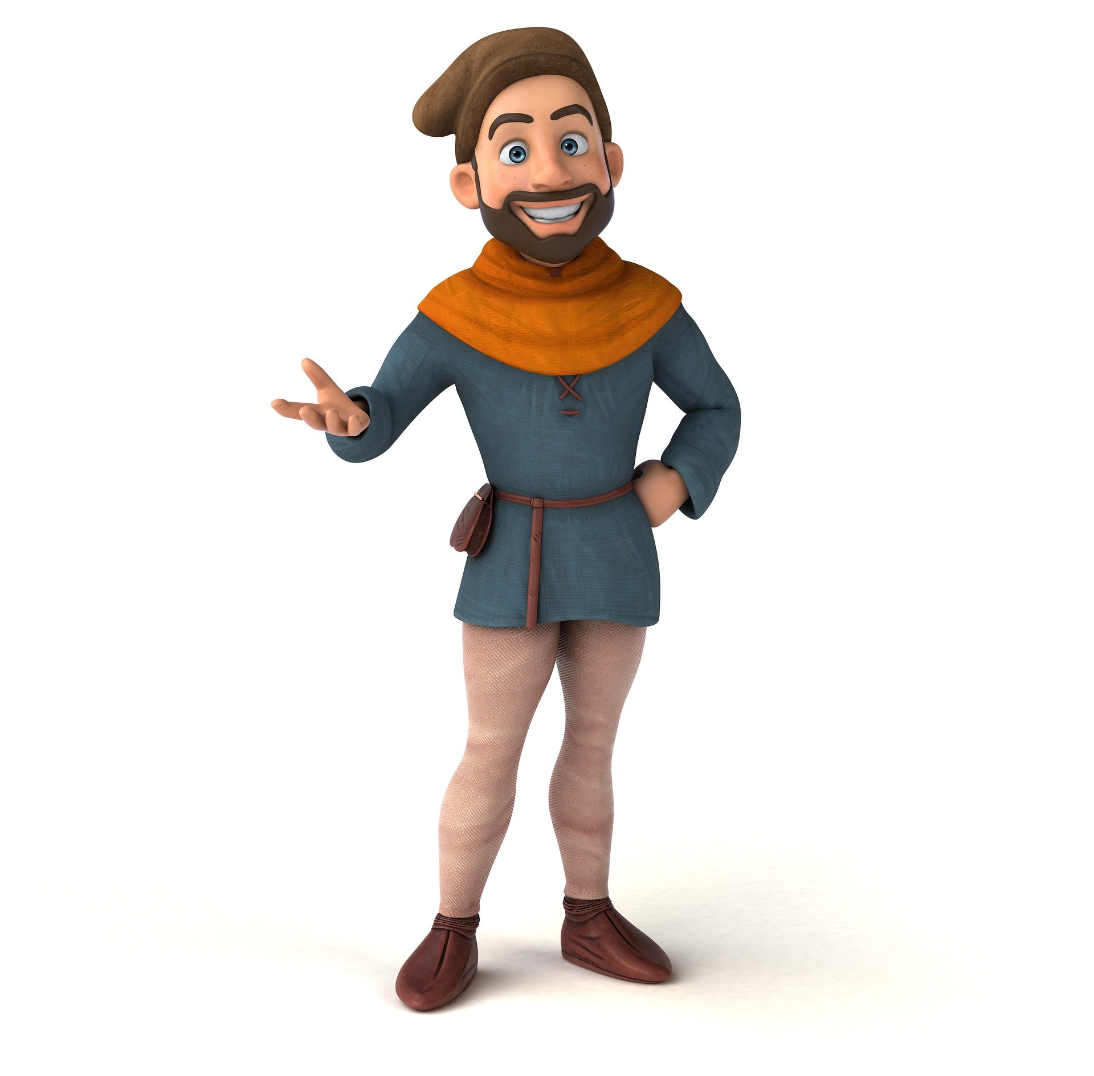
Feodalismi
Yksinkertaistettu malli
Kuningas
Vasalli (esim. linnanherra)
Alavasalli (esim. ritari)
Talonpoika

Slide 41
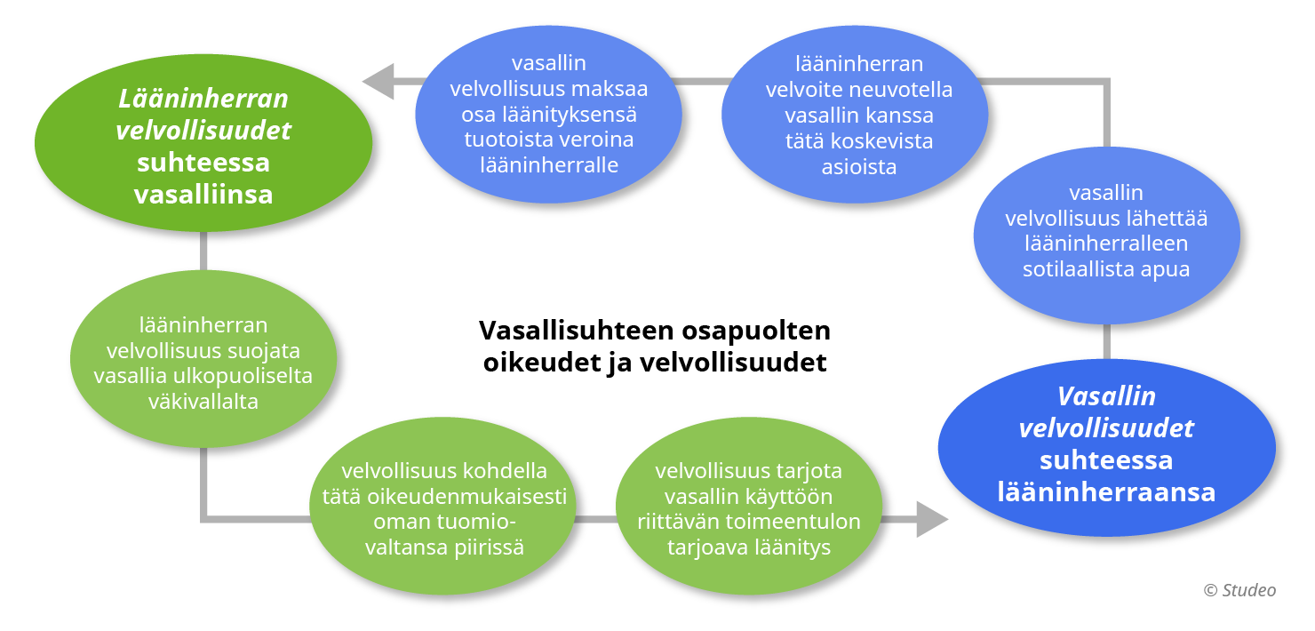

Slide 42
Feodalismi
LÄÄNINHERRA
Tarjosi vasallilleen suojelua
Antoi palveluksia vastaan maa-alueen eli läänityksen
VASALLI
Tarjosi maaherralle sotilaallista apua
Hallinnoi lääniä ja sen asukkaita
Saattoi hankkia itselleen alavasalleja

Slide 43
Feodalismin myötä kehittyi aina 1700-luvulle asti voimassa ollut säätyjärjestelmä.
a) Miten sääty-yhteiskunta syntyi?
b) Mitä eri säätyjä oli?
c) Minkälainen oli eri säätyjen välinen työnjako?
Mitä tarkoittaa säätykierto?

Slide 44
Feodalismin seuraukset
Kuninkaan valta vähäinen
Aateliston valta kasvoi
Alueet pirstoutuivat ja kaupankäynti väheni
Talonpoikien maaorjuus
Säätyjärjestelmä kehittyi

Slide 45
Kirkon valta kasvaa
Aseellisen vallan lisäksi uusi yhteiskuntarakenne pohjasi uskontoon.
Kirkon tarjoama maailmankuva tuki yhteiskunnan vakautta ja säilymistä.
Jokaisella oli paikkansa ja tehtävänsä (korkeimmasta keisarista kurjimpaan talonpoikaan)
Katolinen kirkko oli ainoa organisaatio, joka pystyi vapaasti toimimaan kaikkialla Länsi-Euroopassa -> pystyi levittämään maailmankuvaansa tehokkaasti.
Paavi varasi itselleen oikeuden nimittää uudet piispat, ja monet piispat hallitsivat kirkon nimissä laajoja maa-alueita.
Kirkosta tuli koulutusjärjestelmän perusta

Slide 46
Keskiajan väestö ja talous
Sääty määrittää keskiajan ihmisen elämää
Kaupungit olivat usein omia yksiköitään, eivät kuuluneet minkään linnanherran läänityksiin (osa kaupungeista oli kaupunkivaltioita, niissä noudatettiin kaupungin omia lakeja)
Luostarilaitoksen merkitys
Yhteiskunnalliset olot vakautuivat ja uudet maanviljelyä tehostavat keksinnöt levisivät laajempaan käyttöön -> väestö alkoi taas kasvaa
Aikavälillä 900–1100 jaa. ilmastollisesti lämmin kausi Euroopassa ja Pohjois-Amerikassa noin (keskiajan lämpökausi)
kylien kasvaessa seppien, suutareiden, savenvalajien ja muiden käsityöläisammattien osaamiselle oli taas kysyntää -> pelkkä vaihtokauppa oli kuitenkin hankalaa, ja rahatalous elpyi vuosisatojen tauon jälkeen

Slide 47
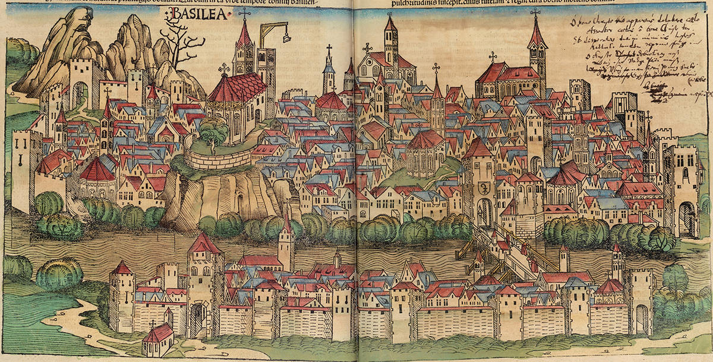
Baselin keskiaikainen kaupunki

Slide 48
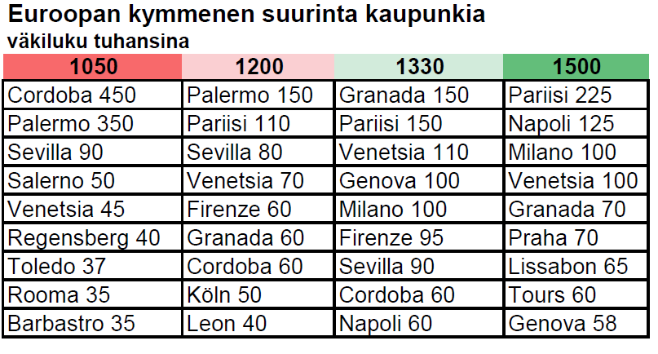
Havaintoja taulukosta:
Kaupunkien kokonaisväkimäärässä ei tapahdu suuria muutoksia.
Espanjan kaupungit ovat 450 vuoden kuluessa tipahtaneet pois kymmenen suurimman kaupungin listalta (Granadaa lukuun ottamatta).
Erityisesti Cordoban väkiluku on romahtanut ja se on tippunut pois kymmenen suurimman kaupungin listalta 1500-luvulla.
Italian kaupungit ovat koko ajan listan kärkisijoilla.
Pariisi on noussut nopeasti Euroopan suurimmaksi kaupungiksi. Ei ollut mukana listalla 1050-luvulla.
Joidenkin kaupunkien kohdalla muutokset ovat suuria ja ne voivat kertoa esimerkiksi mustan surman vaikutuksista (Firenze).

Slide 49
Mitkä olivat Euroopan tärkeimmät kauppareitit keskiajalla, ja mitä kauppatavaroita reiteillä liikkui?
Kauppa keskittyi aluksi merireiteille Välimeren, Pohjanmeren ja Itämeren alueille.
Sisämaan vähäinen kauppa kulki yleisesti jokia pitkin.
Kaupalla oli kaksi painopistettä: Välimeren ja Mustanmeren muodostama kauppa-alue ja Pohjanmeren ja Itämeren yhtenäinen kauppa-alue.
Välimeren alueelta oli yhteyksiä Aasiaan.
Aasiasta tuotiin Välimeren alueelle ylellisyystavaroita, kuten posliinia, ja Aasiaan vietiin muun muassa rautaa, puutavaraa ja oliiviöljyä.
Euroopan sisällä tärkeimmät kauppatavarat olivat vilja ja suola.
Välimeren alueella kaupattiin enemmän ylellisyystavaroita ja Pohjois-Euroopan kaupassa oli enemmän välttämättömyystavaroita, kuten turkiksia ja kala.
Atlantin ja Pohjanmeren merkitys voimistui keskiajan lopulla.

Slide 50
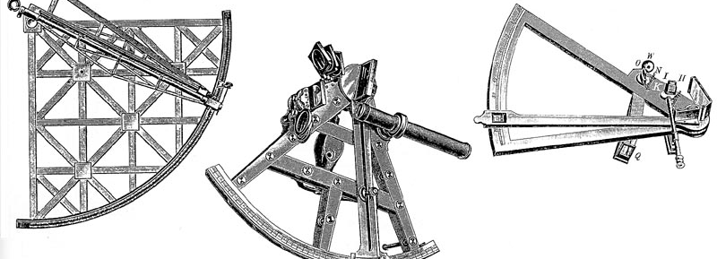
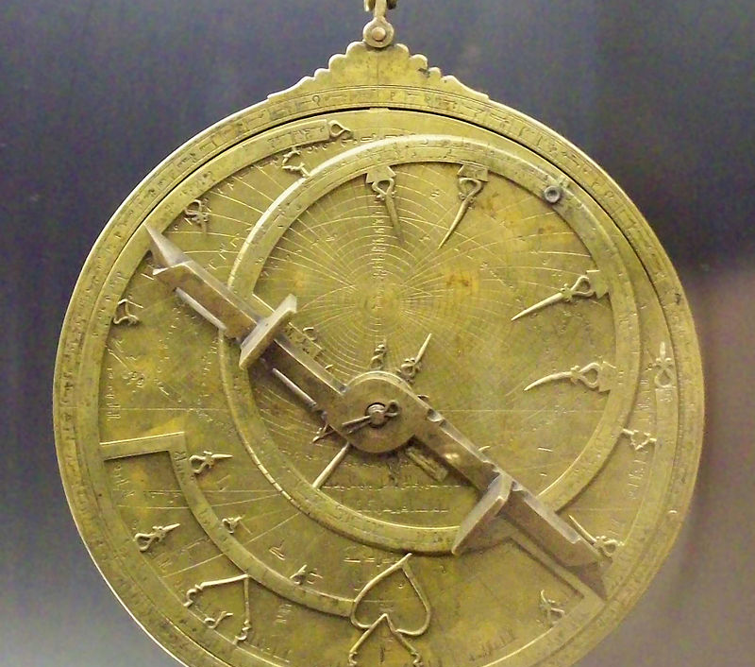
https://www.medievalists.net/2014/08/ten-medieval-inventions-changed-world/

Slide 51
Mitä keskiajan keksinnöt kertovat ajan yhteiskunnasta?
Keskiajan keksintöjä olivat esimerkiksi maatalouden uudet menetelmät, uusi aseteknologia, edistyminen rakennustekniikassa (kirkot, linnat ja kaupungit), kirjapainotaito, tuulimylly ja mekaaninen kello.
Keskiajan keksinnöt tehtiin usein käytännön tarpeisiin.
Monet keksinnöt syntyivät, kun työntekijät kehittivät vanhoja työtapoja helpottaakseen omaa työtään.
Keksinnöt liittyvät aikakauden yhteiskunnan keskeisiin ilmiöihin: sotimiseen, ruoantuotantoon ja kaupan elpymiseen.
Sotatekniikan kehitys kertoo aikakauden sotaisasta luonteesta.

Slide 52
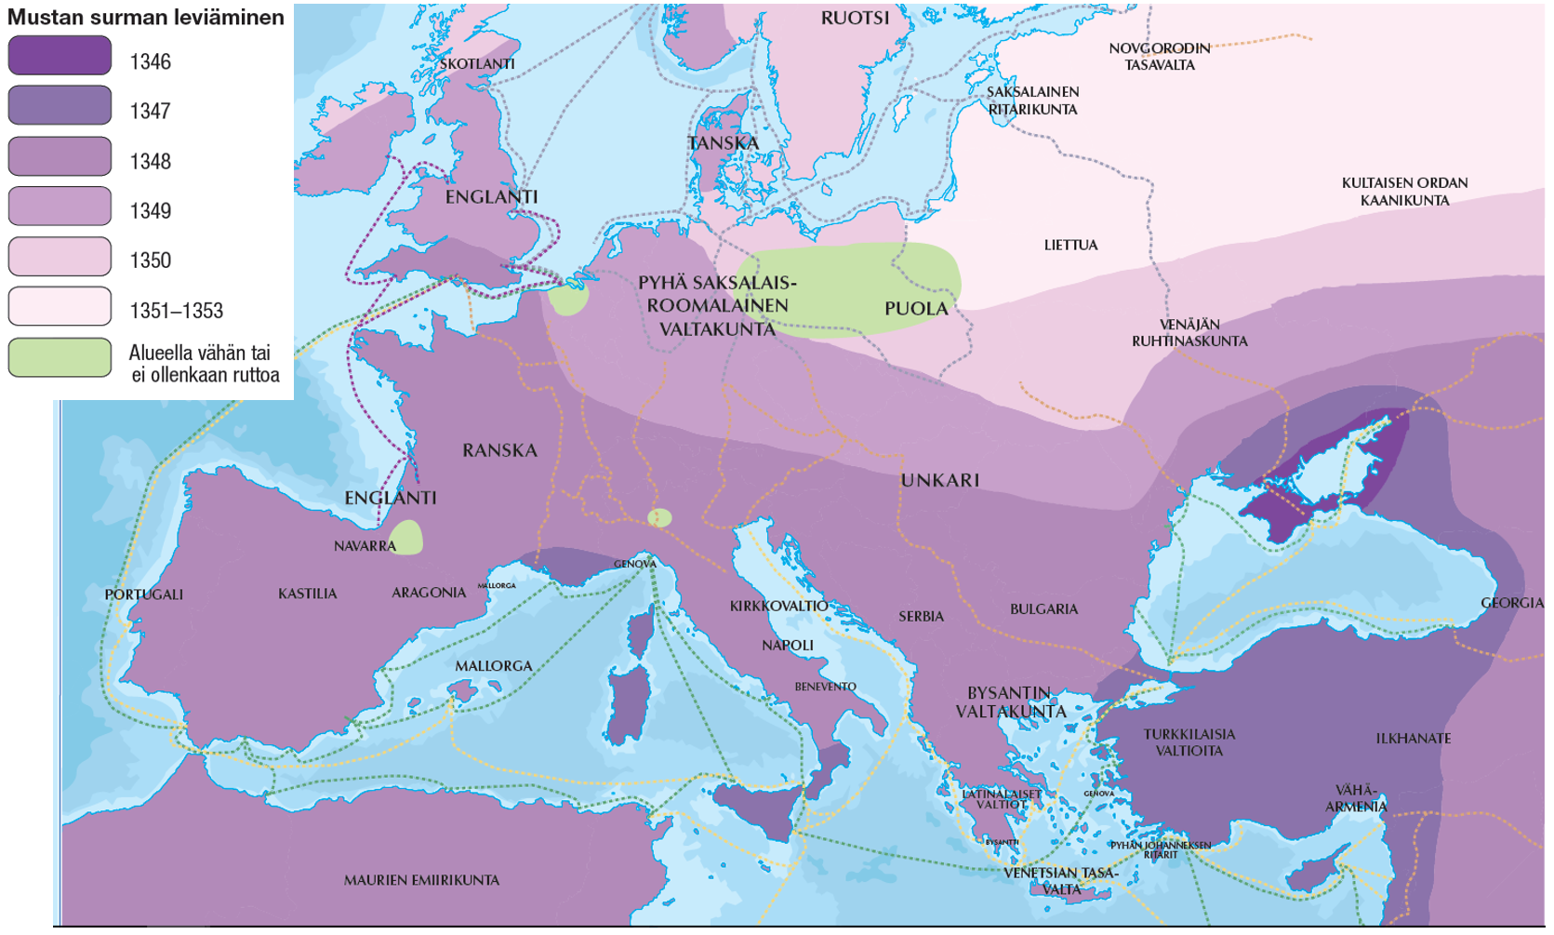
Mitä kartta kertoo mustan surman leviämisestä?

Slide 53
Tiivistelmä
Keskiaika kesti Euroopassa yli tuhannen vuoden ajan.
Ajanjaksolle tyypillistä oli vallan jakautuminen maata omistavien lääninherrojen käsiin.
Keskiajan ihmisten elämää määritti heidän syntymässä saatu asemansa tietyssä yhteiskuntaluokassa eli säädyssä.
Keskiajan kuluessa maatalous kehittyi ja Eurooppaan muodostui uusia kauppareittejä ja kaupunkeja.
Kaupungeissa eläneistä käsityöläisistä ja kauppiaista muodostui porvaristona tunnettu uusi vauras ihmisryhmä.
Keskiajan pahin katastrofi oli Euroopan väestöstä kolmanneksen tappanut ja mustana surmana tunnettu paiseruttoepidemia.

Slide 54
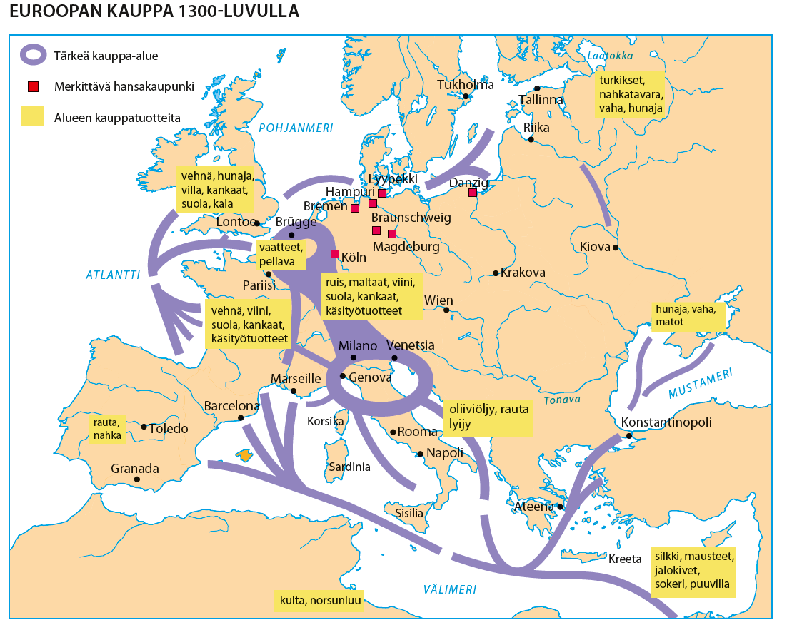
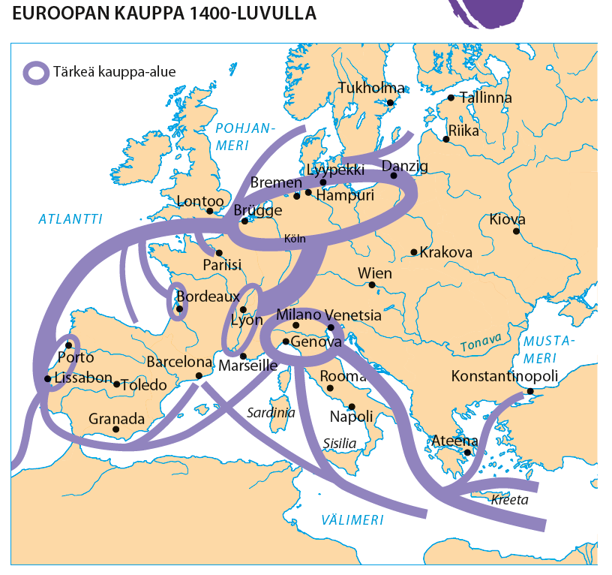
Kaupankäynti siis lisääntyi ja merien merkitys kauppareitteinä kasvoi.
Löytöretkille lähteminen oli luonnollinen seuraus tästä kehityksestä.

Slide 55
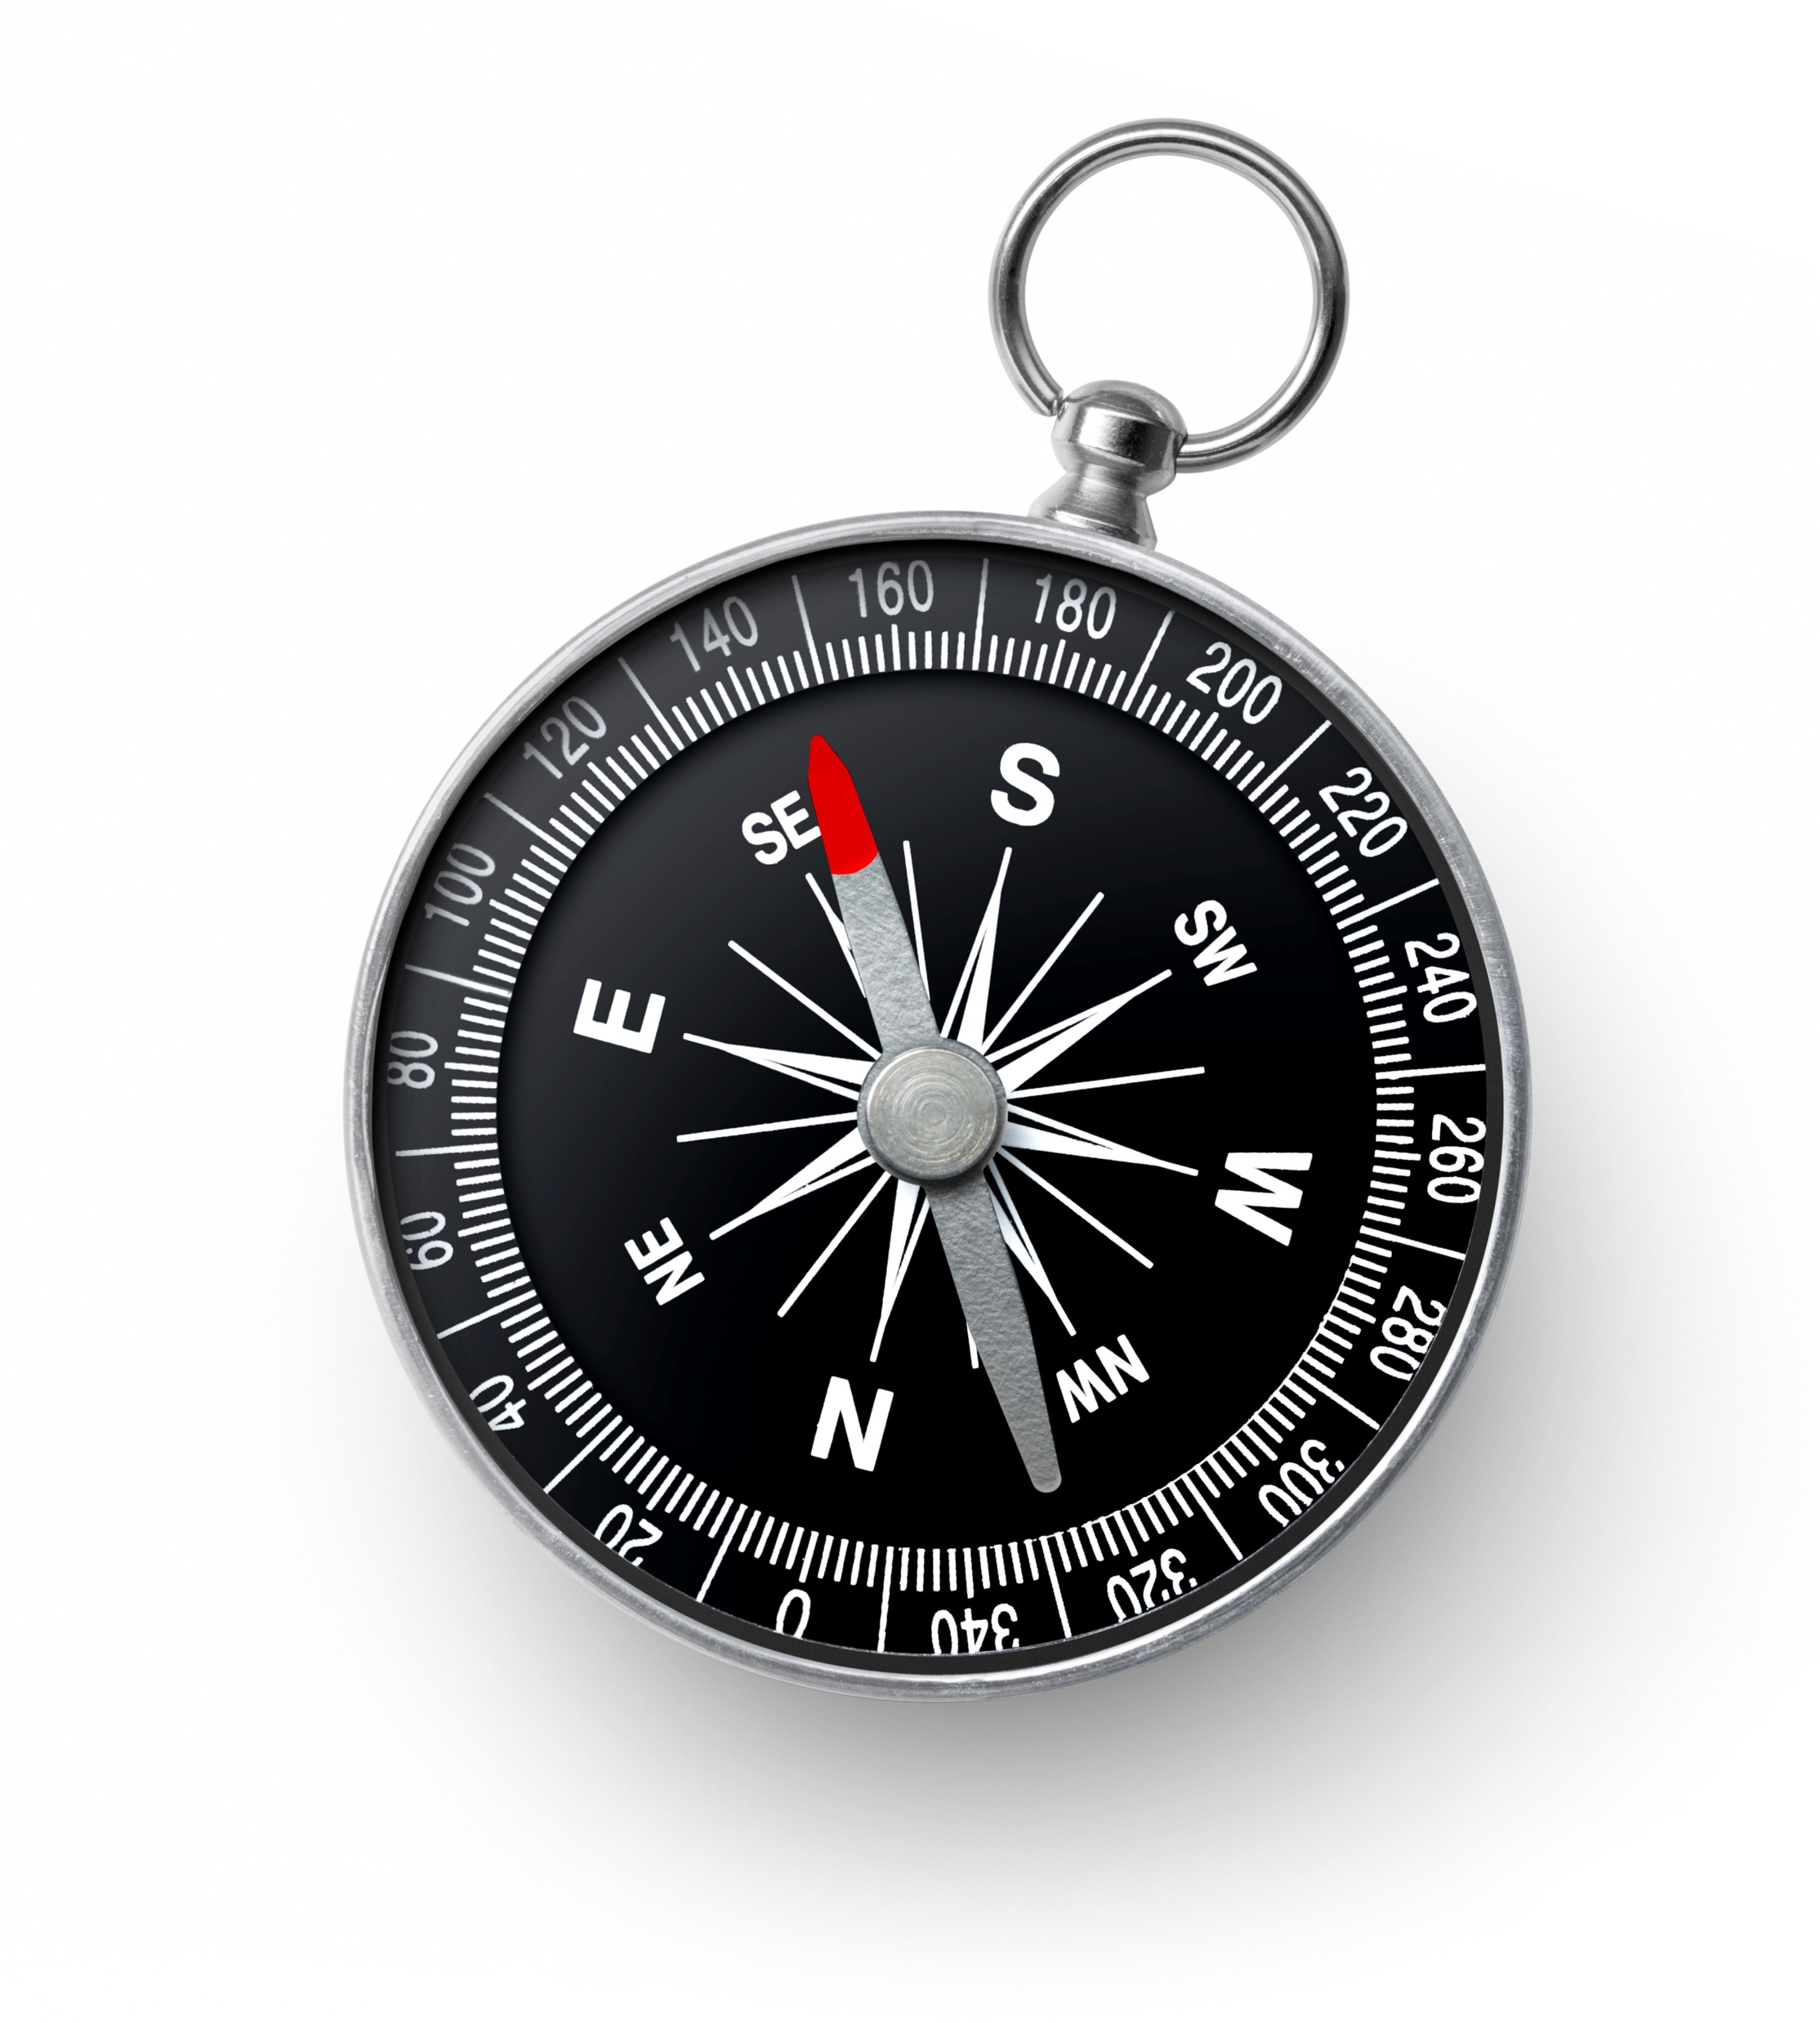
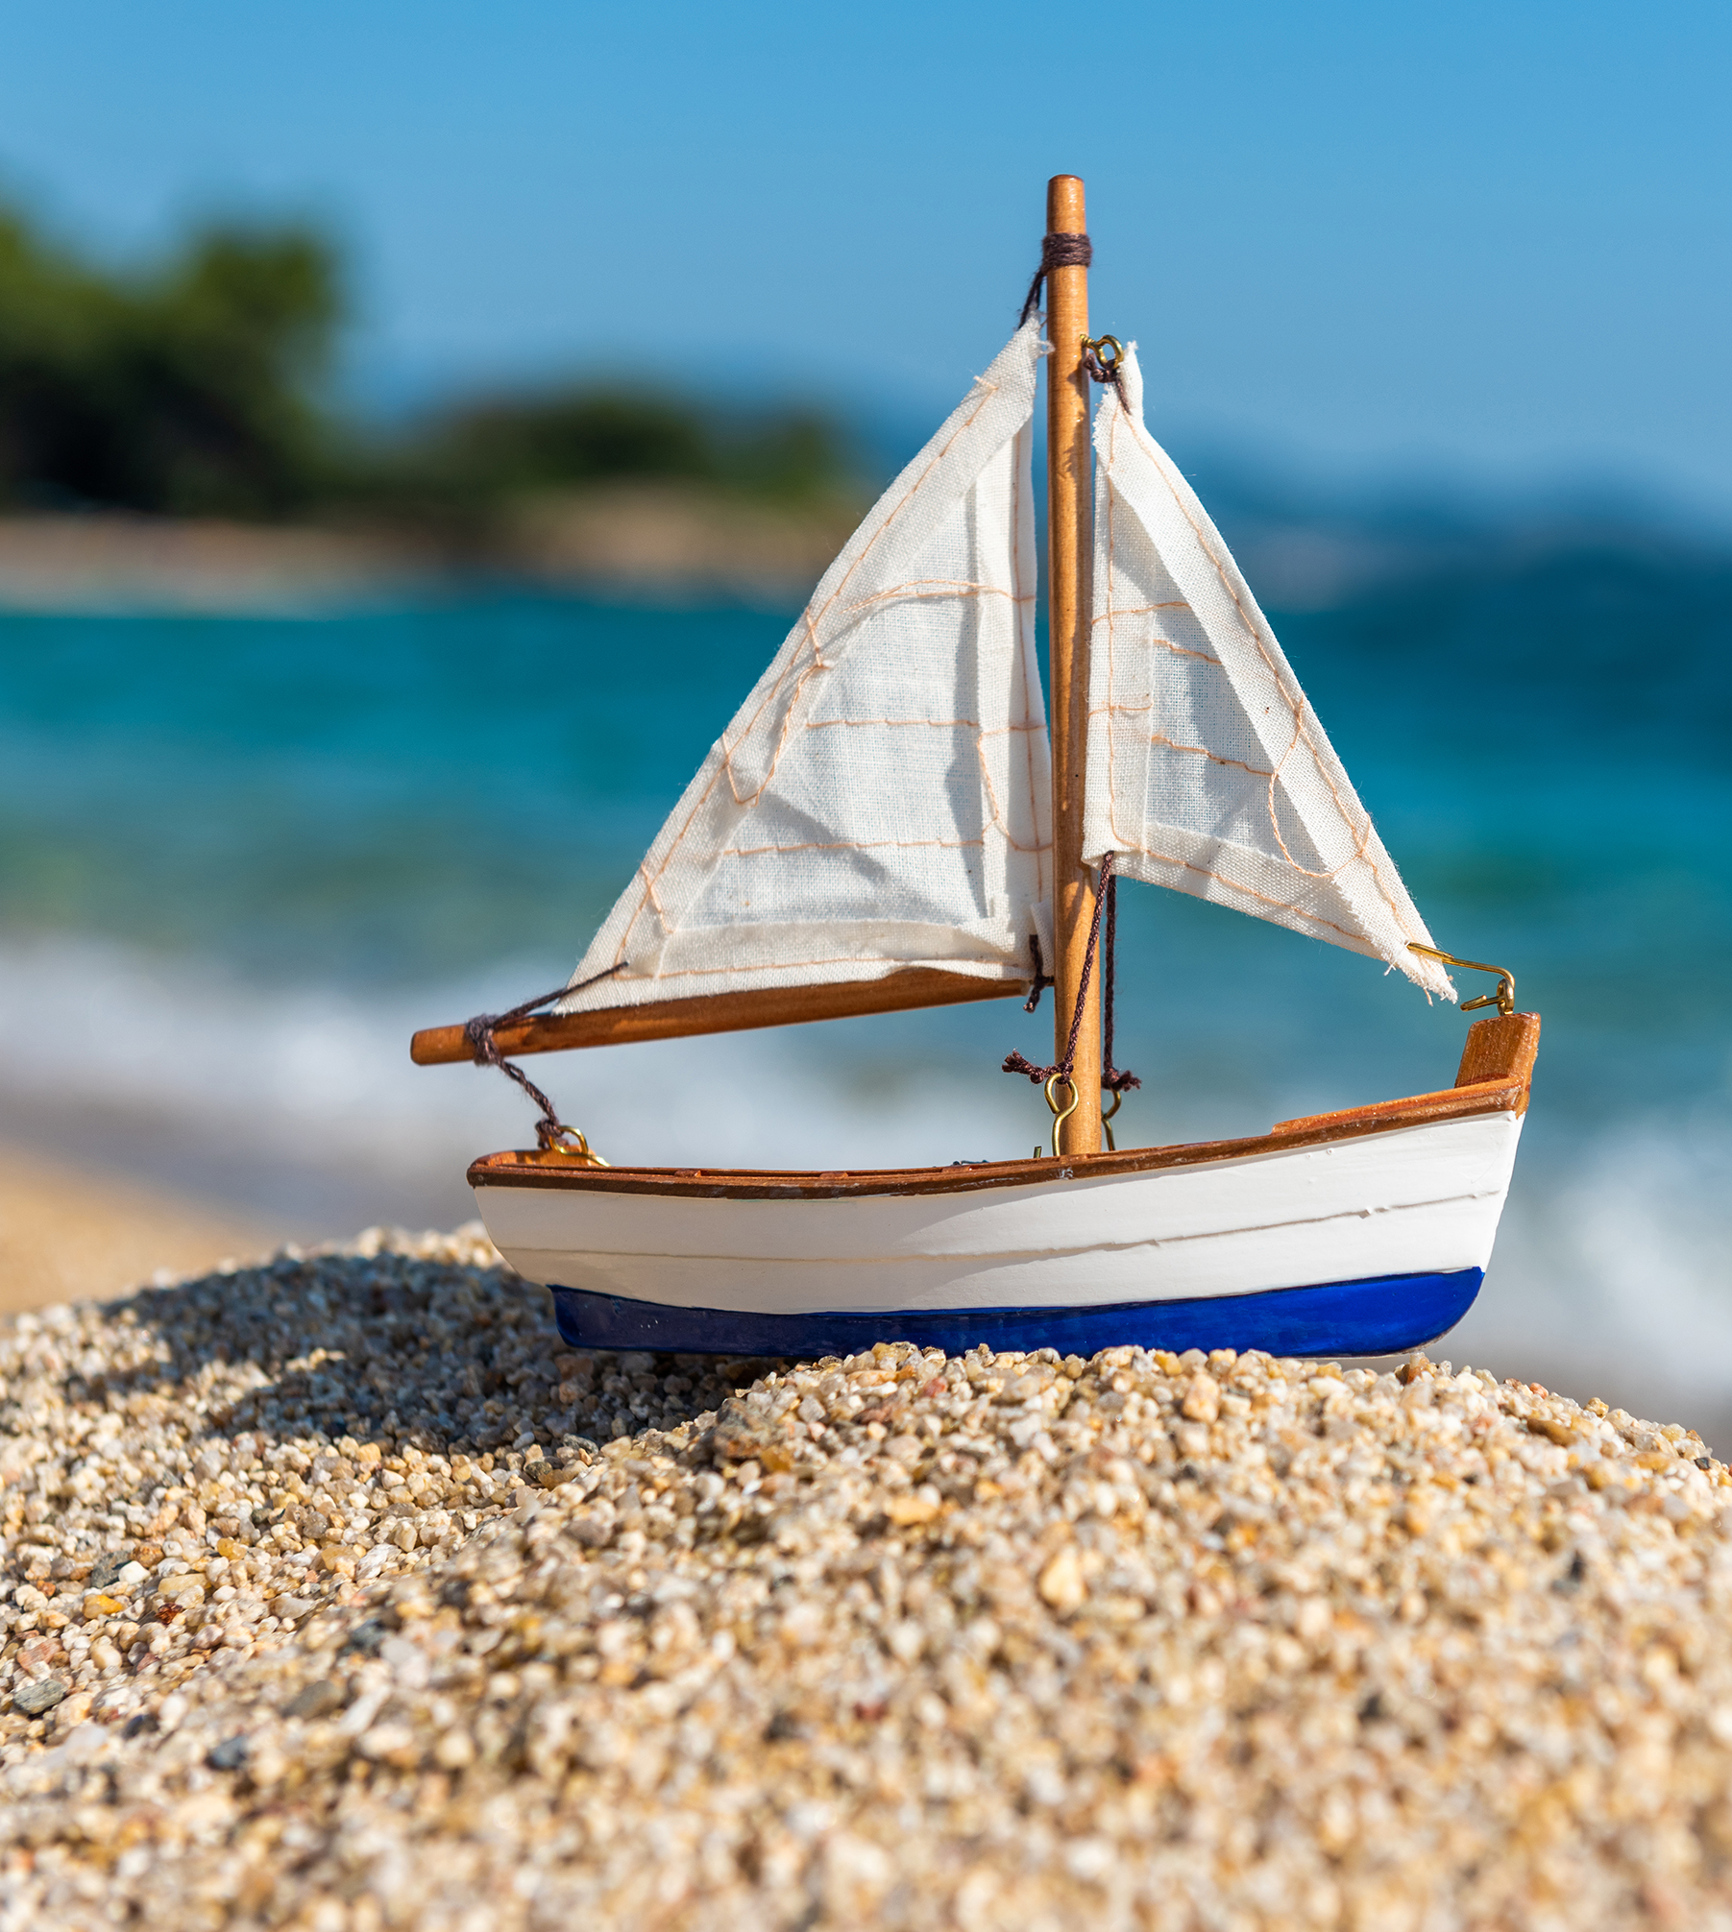
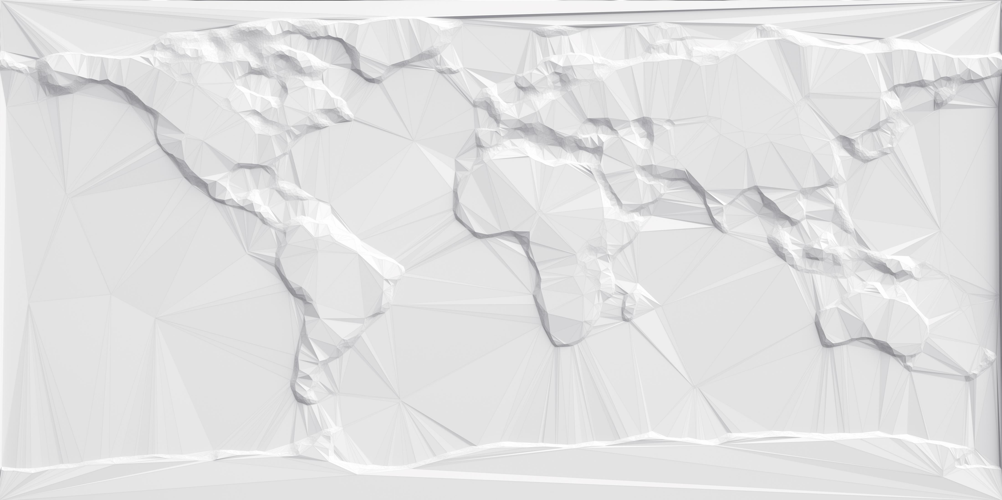
Löytöretkien edellytykset
Uusien kauppareittien tarve.
  Arabien valloitukset katkaisivat vanhan kauppareitin Kaukoitään.
Tekniset edellytykset ja osaaminen mahdollistivat avomeripurjehduksen.
Rikastuvat hovit halusivat hallita uusia kauppareittejä ja rikkauksia.
Huhut, legendat ja uteliaisuus.
Arabeilla ja kiinalaisilla olisi ollut samat mahdollisuudet löytöretkiin, mutta heiltä puuttui siihen halu.

Slide 56
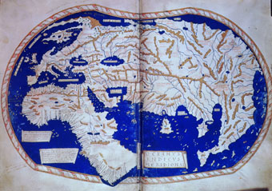
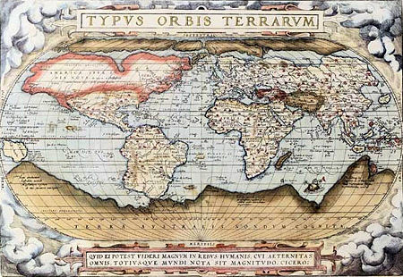
Martelluksen maailman kartta 1489 ja Ortelluksen maailman kartta 1570

Slide 57
Eurooppalaiset alkoivat etsiä kauppareittejä Intiaan uuden ajan alussa
Kauppaa käytiin muun muassa mausteista ja erilaisista ylellisyystuotteista.
Uusien kauppareittien avaaminen vaati teknologista kehitystä: uusia laivamalleja ja parempia välineitä navigointiin.
Espanja ja Portugali kilpailivat siitä, kumpi pääsisi ensin Intiaan.
Portugalilaiset ehtivät ensin Intiaan, mutta Espanja sai haltuunsa ensimmäisenä alueita uudelta mantereelta, Amerikasta.
Espanja ja Portugali jakoivat maailman keskenään Tordesillasin sopimuksella vuonna 1494.

Slide 58
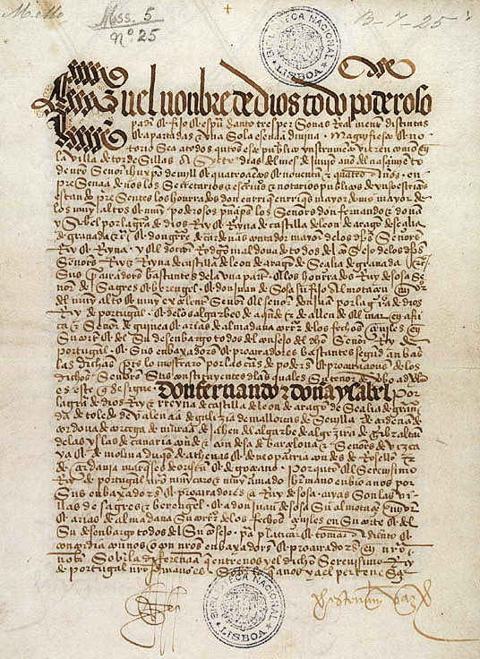
Tordesillasin sopimus 1494
Sopimuksessa sovittiin maailman jaosta Espanjan ja Portugalin välillä.
47 pituuspiirin itäpuoli kuului Portugalille ja vastaavasti taas länsipuoli Espanjalle.

Slide 59
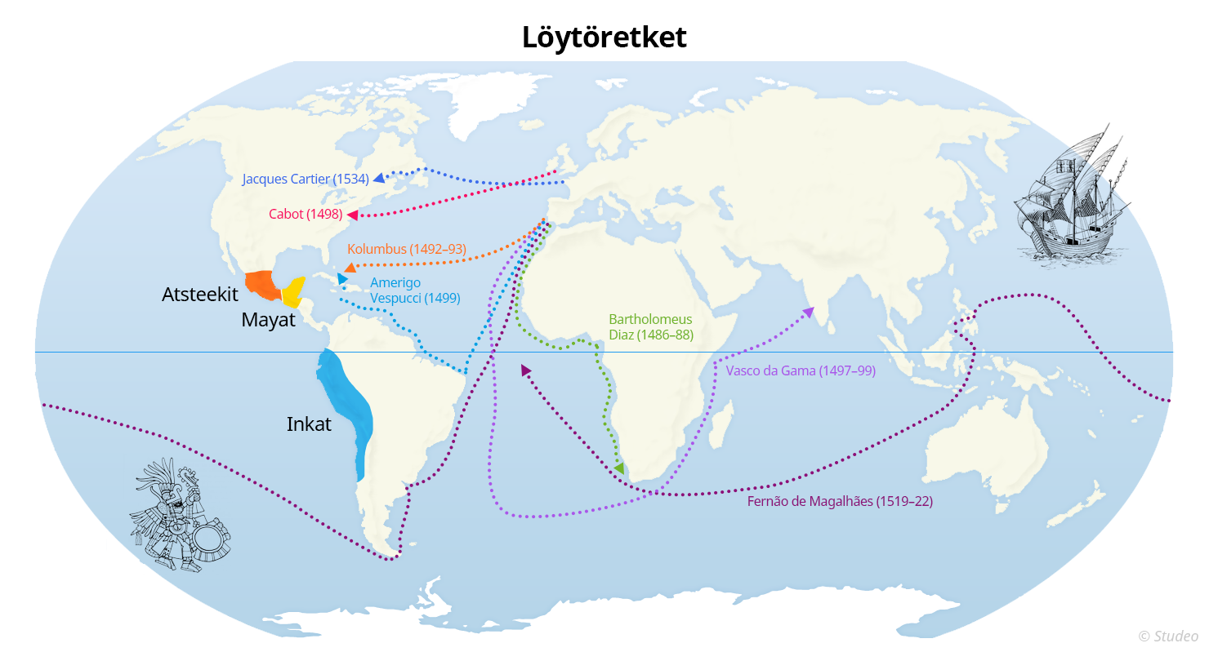

Slide 60
Yhteiskuntien törmäys
Löytöretkistä alkoi Euroopan ulkopuolisten alueiden alistamisen historia (Espanja, Portugali ja 1500-1600-luvuilla voimistuneet kansallisvaltiot Englanti, Hollanti ja Ranska)
Aluksi siirtokuntia ja kaupankäyntiä alkuperäisväestön kanssa
Vähitellen suoranaista riistoa ja alueiden alistamista täysin
Pakkotyötä, suuria alueita yhden kasvin viljelminä (esim. sokeriruoko) -> alueiden ekosysteemin muutos
Orjia Afrikasta – siirtolaisia emämaasta (Portugali)

Slide 61
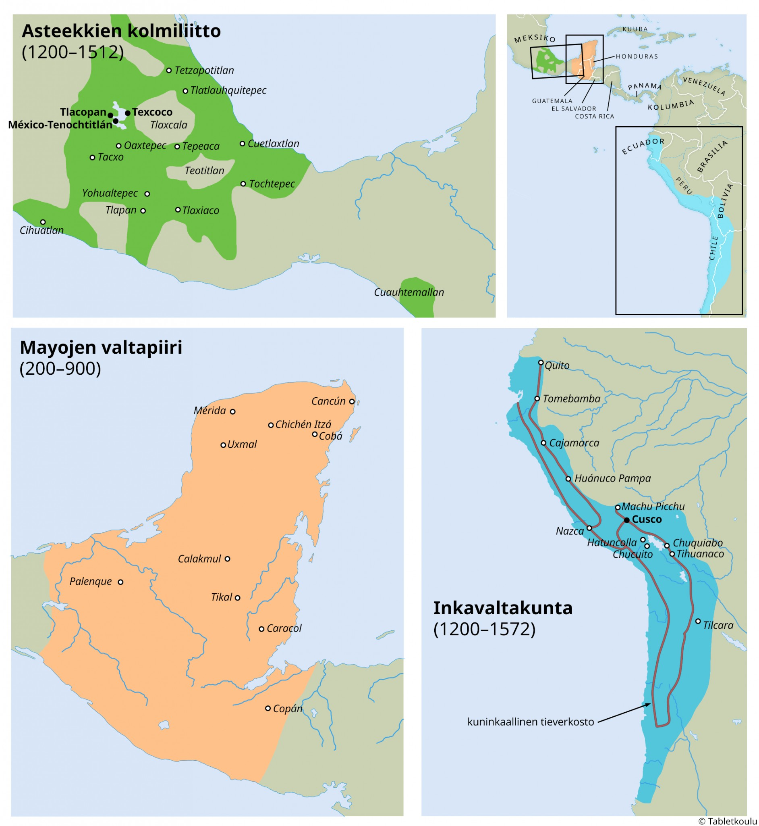
Atsteekit nykyisen Meksikon alueella, keskuskaupunki:Tenochtitlán
Mayat Keski-Amerikassa (ei ollut yhtä suurta keskusta, vaan useita temppelikaupunkeja)
Inkat Andeilla nykyisen Perun alueella, keskuskaupunki:Cusco

Slide 62
Eurooppalaisten saapuminen Amerikan mantereelle seurauksia:
Eurooppalaisten saapuessa Amerikkaan, sen väkiluku oli 40-50 miljoonaa -> 1600-luvun alussa väestöä oli enää 13 miljoonaa
Konkistadorien ryhmät vs. suuret atsteekki- ja inkavaltakunnat
Aseet, orjuuttaminen, taudit
Alkuperäisväestön keskinäiset sodat
Talous: alkuperäisväestö ei tuntenut maan yksityisomistusta – eurooppalaisten järjestelmässä maata hallitsivat tilanherrat
Poliittinen valta eurooppalaisille kruununvirkamiehille -> hallinto muuttui epäoikeudenmukaiseksi alkuperäisväestön mielestä
Alkuperäisväestön identiteetin murskaaminen (uskonto, tavat)

Slide 63
Orjakauppaa Afrikasta
1500-luvulla alettiin kuljettamaan orjia Afrikasta Amerikkaan
Arviolta noin 9-12 miljoonaa orjaa kuljetettiin Afrikasta Amerikkaan 1500-luvulta 1800-luvun alkuun mennessä (eläviä)
Orjakaupan myötä Afrikka ajautui heimosotiin, väestö väheni

Slide 64
Löytöretkien seurauksia
Vasta löytöretkien jälkeen voidaan puhua maailman historiasta (tosin eurooppalaisten ehdoilla)
Maailmankaupan voimistuminen -> Euroopasta tuli keskus, joka välitti kauppaa valtamerien kautta eri mantereille -> Atlantin rannikon kaupungit ja valtiot nousivat johtoasemaan (Välimeri menetti merkitystään)
Rahatalous vahvistui -> kaupasta voittoa -> voitot sijoitettiin oman maan tuotannon ja maatalouden kehittämiseen
Eurooppalaisten vaurastuminen – aasialaisten ylellisyystuotteiden (posliinit, mausteet, silkit) kysyntä kasvoi
Kauppakomppaniat (monopoli) -> kolonialismi
Talouden nopea kasvu -> inflaatio 1500-luvulla (myytävien tuotteiden kysyntä kasvoi) -> hinnat nousivat -> käsityöläiset ja talonpojat hyötyivät

Slide 65
Euroopassa hallitsijan asema voimistui
Kauppa ja rahatalous vilkastui löytöretkien myötä -> hallitsijan verotulot kasvoivat
Uusien alueiden valloitus ja hallinta -> keskitetty hallinto, iso armeija, tehokas laivasto
Uskonsodat Euroopassa 1500- ja 1600-luvuilla -> kuninkaat päättivät oman valtionsa uskonnosta
Hallitsijan yksinoikeus rahanlyömiseen
-> yksinvaltius

Slide 66
”Merkantilismi”
Sama tavoite joka maalla: valtion ja hallitsijan vaurastuminen
Valtiolle ja itsevaltiudelle oli tärkeintä varmistaa rahan riittävyys armeijaan ja hallintoon
Valtion piti saada haltuunsa kultarahoja ja muita jalometalleja muilta valtioilta
Viennin tuli olla tuontia suurempaa, jotta omaan maahan saataisiin jalometalleja ja rahaa
Ulkomaille tärkeää viedä jalostettuja tuotteita, koska niistä sai paremman tuoton kuin raaka-aineista
Tuontia rajoitettiin tulleilla, tuontikielloilla, laatuvaatimuksilla
Tuonti omista siirtomaista oli vapaata
Talous valjastettiin palvelemaan valtion tarpeita ja valtiot muotoutuivat yhtenäisiksi talousalueiksi (sama raha, samat taloutta säätelevät lait)

Slide 67
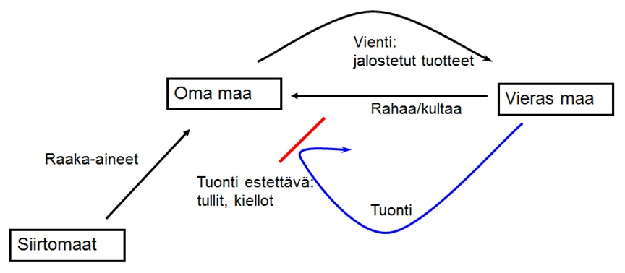
Eurooppalaiset valtiot suojelivat omaa talouttaan ja hyödynsivät siirtomaita.
Tavoitteena oli oman maan vaurastuminen.
Tätä taloussuuntausta kutsutaan merkantilismiksi.

Slide 68
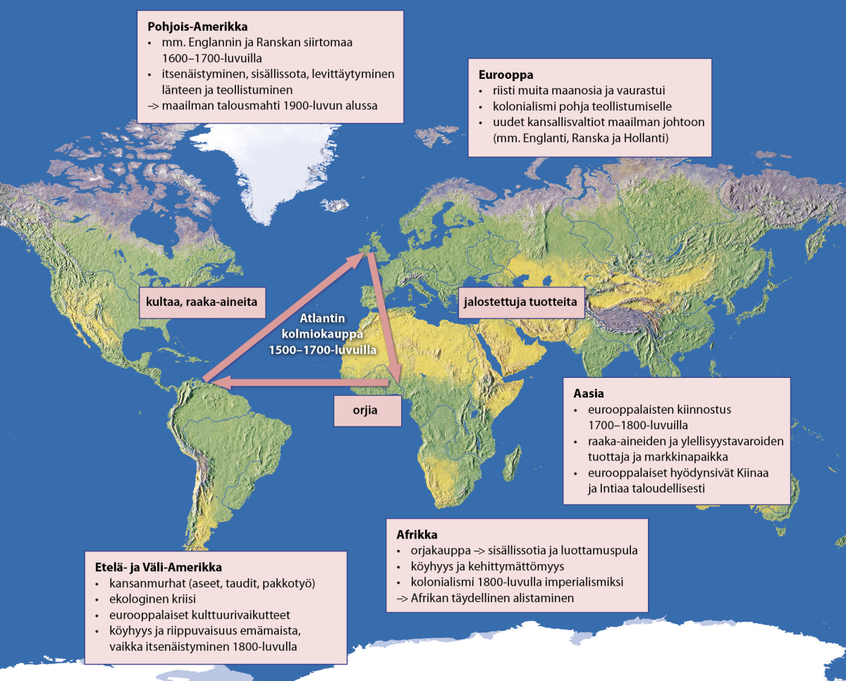
Atlantin kolmiokauppa

Slide 69
Käsitteitä
Löytöretket
Kolonialismi
Merkantilismi
Atlantin kolmiokauppa

Slide 70
Aikajana
Vanha aika -500 eaa.
Antiikin aika 500-500 jaa.
Keskiaika 500-1500 jaa.
Uusi aika 1500-1789
Uusin aika 1800-1914
Nykyaika
1914-

